Slide 1
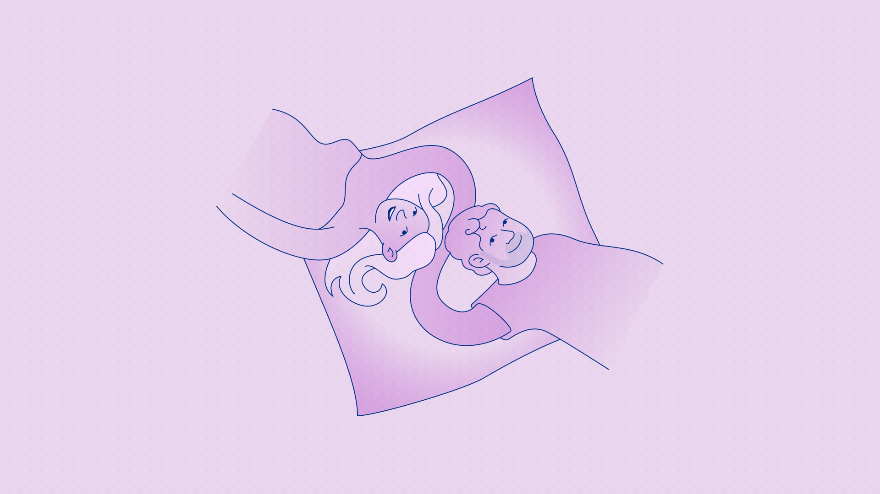
Kurs for pårørende til personer med bipolar lidelse
1
Notes:
Ønsk velkommen og ev. gi praktisk informasjon

Slide 2
Kursets innhold
Kursgang 1:
  Bipolarkurset
  Bipolar lidelse
  Pårørende
  Åpenhet overfor barn
Kursgang 2:
  Forebygging i varselfasen
  Kriseplan - hvordan gi hjelp og støtte
  Kommunikasjon: hvordan komme i posisjon som pårørende?
    Summegruppe om tiltak
  Erfaringsformidling
Notes:
Tekst:
Disse to kursgangene for pårørende inneholder svært mye informasjon. Vi vil forsøke å gi dere et innblikk i noe av den kunnskapen som formidles til deltagerne på kurs for personer med bipolar lidelse (Bipolarkurs), samt kunnskap som er viktig for dere som pårørende. I dag skal vi snakke om:
Innholdet i Bipolarkurset
Bipolar lidelse
Pårørendes rolle og hvem som regnes som pårørende
Åpenhet overfor barn
Det blir en pause underveis.
Neste gang blir det informasjon om varselsfasen, som kommer før en sykdomsepisode. Vi skal også snakke om hva en kriseplan er og hvordan dere som pårørende kan bidra i et samarbeid om å utarbeide en slik plan. I tillegg blir det fokus på kommunikasjon.
Det vil også komme en person som selv har bipolar lidelse*. Vedkommende vil dele egne erfaringer med lidelsen.
I løpet av kurset vil du få muligheten til å dele erfaringer med andre som er i en lignende situasjon. Vi vil sette av tid til summegrupper. Du bestemmer selv om du vil si noe. Det er viktig å si at det som deles i dette rommet holdes her.
Presentasjonene fra dette kurset finner dere på en egen nettside i regi av Vestre Viken helseforetak som har utarbeidet dette materialet. Nettsiden blir presentert på slutten av denne kursgangen.
*Dersom kursstedet ikke har erfaringsformidler, kan man vise film og ha en påfølgende summegruppe – se mer informasjon på kursgang 2

Slide 3
To hovedtyper av behandling
Medikamentell behandling
For mange har medikamenter god tilbakefallsforebyggende effekt
Medikamenter er fortsatt den grunnleggende behandlingsformen
Psykososiale tiltak
Behandlingsformer som bipolarkurs
kan ha svært god tilleggseffekt til medikamenter
Kreves stor egeninnsats og ofte et godt samarbeid med gode hjelpere som pårørende og helsepersonell
Notes:
Tekst:
Det er to hovedtyper av behandling ved bipolar lidelse: medikamentell behandling og psykososiale tiltak.
Medikamentell behandling:
For mange har medikamenter god tilbakefallsforebyggende effekt
og medikamenter er fortsatt den grunnleggende behandlingsformen.
Men:
En del ønsker ikke å bruke medikamenter
En del har ikke forebyggende effekt av medisinering
Mange har kun delvis effekt
Dermed er det behov for andre behandlingsformer i tillegg eller som alternativer
Psykososiale tiltak:
Det finnes studier om ulike psykososiale behandlingsformer. Her nevnes kun bipolarkurs/gruppepsykoedukasjon. I studier av effekten av psykososiale tiltak har deltagerne benyttet medisiner. Vi vet derfor lite om effekten uten bruk av medisiner.
De siste tiårene har forskning vist at behandlingsformer som bipolarkurs (gruppepsykoedukasjon) kan ha svært god tilleggseffekt til medikamenter
Men for å oppnå denne effekten, kreves stor egeninnsats og ofte et godt samarbeid med gode hjelpere som pårørende og helsepersonell
Det er viktig å understreke at det ikke er kursdeltagelse i seg selv som forebygger tilbakefall, men om man tar i bruk kunnskapen som formidles. Av ulike grunner vil det variere i hvilken grad kursdeltagerne klarer det. Slik er det også i forskningsstudier som Barcelonastudien (Colom m. fl.) nedenfor. Det betyr at effektpotensialet til kurset kan være enda større enn det som er vist i studier.
Tilleggsinformasjon ved behov:
Colom og kollegers (2003, 2009) RCT-studie om effekten av gruppepsykoedukasjon var viktig for etableringen av de norske bipolarkursene. Deltagerne var medisinerte. Studien viste at de som fikk kurs opplevde en betydelig reduksjon i antall tilbakefall, forlenget tid til nye episoder og nye innleggelser og kortere innleggelsestid sammenlignet med de som deltok i ustrukturert samtalegruppe av samme varighet. De fant denne forskjellen både to og fem år etter at gruppene var avsluttet.
Det har senere kommet flere studier som underbygger resultatene. I Norge gjennomførte Kallestad og kolleger (2016) en studie som viste at de som gikk på kurs hadde færre innleggelser i årene etterpå sammenlignet med de som fikk individuell psykoedukasjon.
En norsk studie som fulgte opp personer med bipolar lidelse (og schizofreni) i etterkant av deres første psykose, fant at 2/3 erfarte klinisk og/eller opplevd bedring 10 år senere (Simonsen m. fl., 2024)).
Ressurs for videre lesing:
Se for eksempel Skjelstad (2021) s. 311-12
Kilder:
Colom F, Vieta E, Martinez-Aran A, Reinares M, Goikolea JM, Benabarre A, Torrent C, Comes M, Corbella B, Parramon G, Corominas J. A randomized trial on the efficacy of group psychoeducation in the prophylaxis of recurrences in bipolar patients whose disease is in remission. Arch Gen Psychiatry. 2003 Apr;60(4):402-7. doi: 10.1001/archpsyc.60.4.402. PMID: 12695318.
Colom F, Vieta E, Sánchez-Moreno J, Palomino-Otiniano R, Reinares M, Goikolea JM, Benabarre A, Martínez-Arán A. Group psychoeducation for stabilised bipolar disorders: 5-year outcome of a randomised clinical trial. Br J Psychiatry. 2009 Mar;194(3):260-5. doi: 10.1192/bjp.bp.107.040485. Erratum in: Br J Psychiatry. 2009 Jun;194(6):571. PMID: 19252157.
Kallestad H, Wullum E, Scott J, Stiles TC, Morken G. The long-term outcomes of an effectiveness trial of group versus individual psychoeducation for bipolar disorders. J Affect Disord. 2016 Sep 15;202:32-8. doi: 10.1016/j.jad.2016.05.043. Epub 2016 May 24. PMID: 27253214.
Simonsen C, Åsbø G, Slade M, Wold KF, Widing L, Flaaten CB, Engen MJ, Lyngstad SH, Gardsjord E, Bjella T, Romm KL, Ueland T, Melle I. A good life with psychosis: rate of positive outcomes in first-episode psychosis at 10-year follow-up. Psychol Med. 2024 Feb 23:1-10. doi: 10.1017/S0033291724000205. Epub ahead of print. PMID: 38389456.
Merknad: Hentet fra kursgang 1.
Om andre behandlingstilbud:
I tillegg til kurs for personer med bipolar lidelse, vil mange også ha nytte av individuell behandling eller oppfølging i perioder, eller over tid. Individuell behandling og oppfølging kan gis av DPS, privatpraktiserende psykolog eller psykiater, fastlege eller fra ansatte i kommunen. Det kan også være andre tiltak og tilbud som har stor betydning for den psykiske helsen slik som fysisk aktivitet, tilrettelegging av aktivitet og/eller arbeid, og eventuelt hjelp med økonomiske utfordringer hvis man har det.
Det finnes også et behandlingstilbud som kalles psykoedukativt familiesamarbeid, der både den som har bipolar lidelse og de pårørende kan delta sammen. Dette er et undervisnings- og gruppetilbud for en og en familie eller flere familier sammen som kan gå over en lengre periode. Informasjon om dette kommer på slutten av denne kursgangen.

Slide 4
Aktuelle medikamenter og ECT
Litium
Medisiner mot epilepsi
Antipsykotiske medikamenter
Antidepressiva
Beroligende medikamenter i kortere perioder
Søvninduserende medikamenter
ECT – Elektrokonvulsiv behandling
Notes:
Tekst:
Det finnes flere typer medisiner for personer med bipolar lidelse. De vanligste medikamentgruppene er listet opp her. Hver enkelt person med bipolar lidelse har en egen presentasjon av sykdommen, forskjellig fra andre. Dette gjenspeiler seg i bruk og nytte av medikamenter.
Medikamentell behandling av bipolar lidelse er meget individuell og ofte må man sammen med sin lege/psykiater prøve seg litt fram for å finne den beste behandlingen. Hvilken behandling som er den beste kan også forandre seg over tid for den enkelte, og det er derfor viktig å være åpen med sin behandler om evt. bivirkninger, livshendelser, stress, andre sykdommer, misbruk ol, som kan få konsekvenser for valg av medikamentell behandling.
Helt kort om medikamentgruppene på listen over:
Litium:
God effekt mot både depresjon og mani hos såkalte «litiumrespondere», dose justeres ihht blodprøve
Antiepileptiske og antipsykotiske medikamenter
Flere ulike, noen med mest effekt mot manier, noen mot depresjoner og noen mot begge, tas ofte i kombinasjon med andre medikamenter
Antiepileptiske: f.eks. Lamictal, Orfiril.
Antipsykotika: f.eks Quetiapin, Olanzapin
Antidepressiva
Kan være effektiv sammen med et antipsykotika
Beroligende medikamenter
Til situasjoner med særlige påkjenninger eller sykdomsaktivitet, ikke til langvarig bruk
Søvninduserende medikamenter
Kan være viktig i tidlig stadium av mani/hypomani, små doser antipsykotika er førstevalg
ECT
Gis ved noen tilfeller under innleggelse, ved alvorlig depresjon der medikamentell behandling ikke strekker til.
Om pårørende har spørsmål om medisiner er det viktig å snakke med personen selv. Eventuelt få informasjon fra behandlende lege sammen med pasienten.
Ressurs for videre lesing: Skjelstad (2021) s. 319
Merknad: Hentet fra kursgang 9

Slide 5
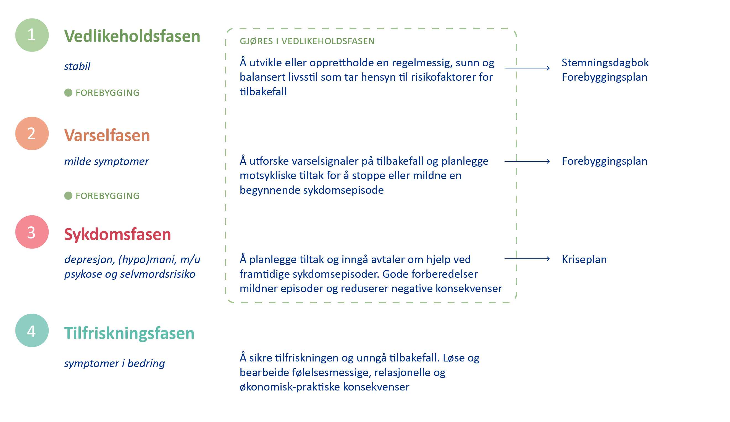
Ulike faser – ulike utfordringer
Notes:
Tekst:
Her gis en nærmere oversikt over hvordan kurset for personer med bipolar lidelse er bygget opp. Helt til høyre ses hvilke av tre hovedverktøy som er aktuelle å bruke i de ulike fasene.
1. Vedlikeholdsfasen: Bipolar lidelse er en syklisk lidelse. I perioder føler man seg helt eller tilnærmet stabil og normal.
Denne fasen kalles vedlikeholdsfasen fordi man i denne fasen har mulighet til å gjøre en egeninnsats for å opprettholde eller vedlikeholde stabiliteten. I tillegg til medisiner er det viktig hvordan man lever.
Hovedutfordringen er å unngå å trigge eller utløse den biologiske sårbarheten for svingninger som personer med bipolar lidelse har.
Det beste ikke-medikamentelle tiltaket for å nøytralisere eller holde sårbarheten i sjakk, er å leve på en stabil og regelmessig måte. Hvis man lever regelmessig – dvs. har gode og forutsigbare rutiner – vil dette hjelpe kroppens biologiske prosesser til å fungere mer forutsigbart og stabilt. Da blir man bedre beskyttet mot tilbakefall.
Alt som kan destabilisere / forstyrre en regelmessig og sunn livsførsel – og dermed stabile og helsefremmende kroppslige prosesser – kan potensielt være risikofaktorer for tilbakefall. Senere i kurset skal vi se nærmere på betydningen av ikke å ta medisiner som forskrevet, søvn og døgnrytme, og ulike former for psykologisk og kroppslig stress.
Regelmessig og sunn livsstil er bra og stabiliserende for alle mennesker, men altså enda viktigere for personer med bipolar lidelse pga. sårbarheten for ustabilitet / affektive svingninger.
Mange har sammenlignet bipolar lidelse med en termostat som ikke fungerer. Som en termostat jobber for å opprettholde samme temperatur, har kroppen mange homeostatiske systemer som jobber for å gjenopprette likevekt når ubalanser oppstår. Man kan kanskje si det slik: fordi termostaten kan svikte ved bipolar lidelse, er det viktig å hjelpe til med å holde jevn temperatur (ikke fyre for hardt i peisen, ikke la vinduet stå åpent osv).
Selv om det er et ideal å klare å regulere faktorer som kan påvirke stabiliteten, betyr ikke det at man alltid vil lykkes selv om man prøver. Vi mennesker er ikke roboter, livet virker på oss og det er ikke alt vi kan styre.
I tillegg vil trolig helsefremmende faktorer som trivsel og god helse bidra til stabilitet og være beskyttende faktorer mot tilbakefall. Det er to verktøy som er spesielt viktig å bruke i vedlikeholdsfasen: stemningsdagbok og forebyggelsesplan.
2. Varselfasen: Er en overgangsfase mellom stabilitet og en fullt utviklet affektiv episode.
Den kjennetegnes av milde symptomer som varsler om at en ny affektiv episode kanskje er i anmarsj (litt som halsplager o.l. før en forkjølelse / influensa).
Forskning og erfaringer viser at det er mulig å stoppe eller dempe en ny sykdomsepisode hvis man gjør riktige tiltak tidlig nok.
Motsykliske tiltak innebærer å gå imot varselsfasens energiretning og impulser, dvs. å gjøre det motsatte av det man har lyst. Men for å kunne iverksette tiltak må man først identifisere pålitelige varselsignaler.
3. Sykdomsfasen: Når man er affektiv episode er det for sent å forebygge. Da er man mer avhengig av andres hjelp og velvilje.
Men det er mye man selv og i samarbeid med andre kan gjøre for å forkorte og mildne den affektive episoden. Disse tiltakene bør i størst mulig grad planlegges og avtales i vedlikeholdsfasen. Da har man best fungering og dømmekraft.
Gode forberedelser kan mildne episodene og redusere negative konsekvenser. Avtaler man gjør med seg selv og andre kan nedfelles i en kriseplan (tiltaksplan/mestringsplan ved affektive episoder).
4. Tilfriskningsfasen: I tilfriskningsfasen begynner man å bli bedre igjen.
Hovedutfordringen i denne fasen er å sikre tilfriskningen og unngå forverring og tilbakefall. Det kan være mange vonde følelser, hendelser og konsekvenser av sykdomsepisoder man trenger hjelp til å snakke om og ordne opp i. Dette kan gjøre det lettere å møte hverdagen igjen.
Merknad: Hentet fra bipolarkurset kursgang 1

Slide 6
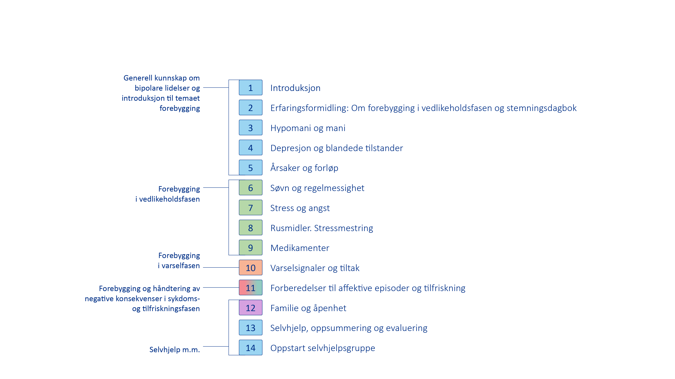
Bipolarkursets innhold og oppbygning
Hvordan redusere risiko for tilbakefall
Mestre sin egen sykdom
Øke sin egen kunnskap om lidelsen og behandlingsalternativer
Metoder for å forebygge nye episoder
Bedre samarbeidet mellom pasient, pårørende og helsevesen
Notes:
Tekst:
På kurset om bipolare lidelser lærer deltagerne om hvordan man kan:
redusere risiko for tilbakefall
mestre egen sykdom
De øker egen kunnskap om lidelsen og om behandlingsalternativer
om metoder for å forebygge nye episoder
Og hvordan man kan få et bedre samarbeid mellom pasient, pårørende og helsevesenet
Forklaring til figuren:
Til høyre i figuren vises oversikt over hovedtemaene for de 13 kursgangene.
Til venstre vises kursets oppbygging i tematiske bolker.
Kursgang 12 som handler om åpenhet om lidelsen har flere formål.
Åpenhet innebærer mange dilemmaer og er erfaringsmessig et tema kursdeltagerne ønsker å bruke god tid på.
Åpenhet er bl.a. viktig for å få god og riktig hjelp i sykdoms- og tilfriskningsfasen. Samtidig er det et faseovergripende tema.
Åpenhet og godt samarbeid er også viktig for tilrettelegging og støtte i vedlikeholds- og varselfasen, og for ivaretakelse av voksne pårørende og ev. barn.
Merknad: Oversikten over kurset er tatt fra kursgang 1, bilde 18. Hensikt med kurset (lengst til venstre) er forenklet fra kursgang 1

Slide 7
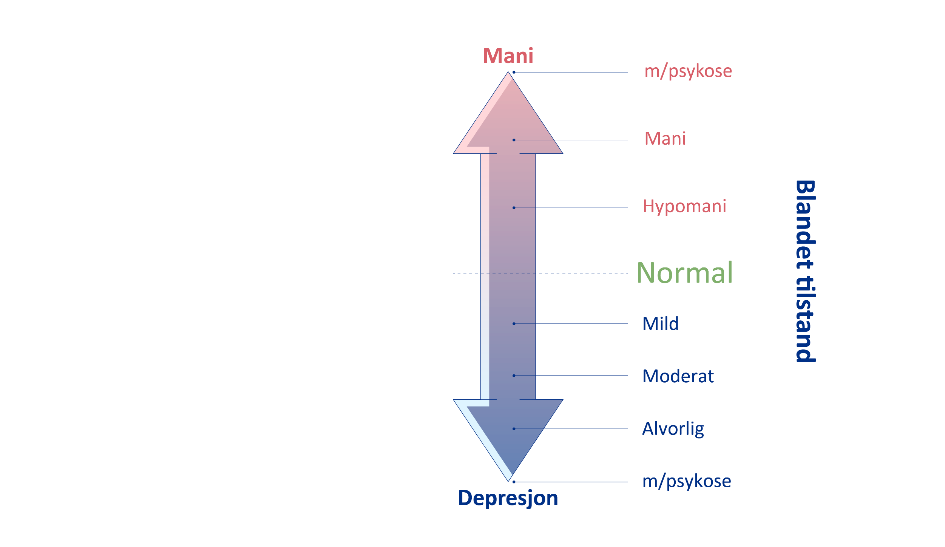
«Bi-polar» betyr to poler
Stemningsleiet svinger mellom perioder med normalt stemningsleie og de to polene
Notes:
Tekst:
Ved bipolar lidelse er hovedbildet at stemningsleiet og energinivået svinger mellom å være forhøyet og senket, med helt eller tilnærmet normale perioder imellom.
Det er også vanlig å oppleve irritabelt stemningsleie både ved hypomani/mani og ved depresjon.
Ved blandet tilstand opplever man enten raske svingninger mellom polene innenfor en sykdomsepisode eller noen symptomer fra begge poler samtidig.
Begrepsforklaringer:
Hypomani er en svakere variant av mani og betyr «under manien».
En depresjon har tre alvorlighetsgrader: mild, moderat og alvorlig.
Depresjon hos personer uten bipolar lidelse kalles unipolar (en-polet) depresjon.
Mani og depresjon kan gå over i psykose
Hentet fra kursgang 1

Slide 8
Bipolare diagnoser
Bipolar I lidelse
Bipolar II lidelse
Syklotym lidelse
Annen spesifisert bipolar og relatert lidelse
Uspesifisert bipolar og relatert lidelse
Notes:
Kurslederne vurderer selv hvor mye av informasjonen nedenfor det er nødvendig å formidle.
Tekst:
Alle diagnosene har lignende symptomer. Hovedforskjellen handler om hvor sterke symptomene er, hvor lenge de varer og hvilke konsekvenser de fører til. På dette kurset kommer vi til å snakke mest om bipolar I og II lidelse.
I dag heter diagnosesystemet i den norske spesialisthelsetjenesten ICD-10. Det er lagd av Verdens helseorganisasjon. I ICD-10 brukes ikke betegnelsene bipolar I og ll lidelse, men bipolar affektiv lidelse. For å få diagnosen «bipolar affektiv lidelse» må man ha opplevd minst to affektive episoder (eller stemningsepisoder) der minst den ene må være fra den maniske polen.
Likevel bruker de fleste i Norge betegnelsene bipolar I og II lidelse. Disse kommer fra det amerikanske diagnosesystemet DSM. Men i framtiden blir diagnosesystemene likere. Bipolar I og II lidelse tas i bruk i den neste versjonen av diagnosesystemet til Verdens helseorganisasjon. Det heter ICD-11. Minimumskriteriene blir da:
Bipolar I lidelse: Én manisk episode
Bipolar II lidelse: Én hypoman episode og én depressiv episode
Syklotym lidelse: To år med subterskel hypomane og depressive episoder minst halvparten av tiden. Ett år for barn og ungdom
Annen spesifisert bipolar og relatert lidelse: Beskrivelse av episoder med symptomer som ikke oppfyller kriteriene for diagnosene ovenfor
Uspesifisert bipolar og relatert lidelse: Som «spesifisert» ovenfor, men uten beskrivelse
Tilleggsinformasjon ved behov:
Grunnen til at de fleste i Norge bruker betegnelsene bipolar I og II lidelse, er bl.a. fordi nesten all forskning på bipolar lidelse bruker diagnosesystemet DSM.
Som nevnt over, trengs det I dagens ICD-versjon (utgave 10) to affektive episoder for å få diagnosen bipolar affektiv lidelse. Minst en episode må være fra den maniske polen (mani, hypomani eller under terskel for hypomani som ved spesifisert og uspesifisert bipolar lidelse). I DSM (utgave 5) finnes det ett unntak fra dette: man kan få diagnosen bipolar I lidelse ved kun å ha opplevd en manisk episode. Som nevnt over, blir det slik også i neste versjon av ICD (ICD-11), som vil være ganske lik dagens DSM-5.
Diagnosen bipolar lidelse er en livstidsdiagnose. Det betyr at det er en diagnose man ikke blir kvitt, med mindre fagfolk finner ut at diagnosen var feil.
Én hypoman og én depressiv episode (mild, moderat eller alvorlig) er nødvendige og tilstrekkelige kriterier for å få livstidsdiagnosen BP II, men diagnosen kan endres fra bipolar II til bipolar I hvis man senere opplever en manisk episode. Diagnosen kan ikke endres den andre veien. Har man diagnosen bipolar I, vil ikke denne kunne endres til bipolar II senere selv om man ikke opplever flere maniske episoder.
Syklotymi innebærer vedvarende svingninger i stemningsleie (se ev. ICD-10 for nærmere beskrivelse). Subterskel betyr under diagnoseterskel, dvs. at de hypomane og depressive symptomene ikke er omfattende nok til å oppfylle diagnosekriteriene for en full hypoman og depressiv episode.

Slide 9
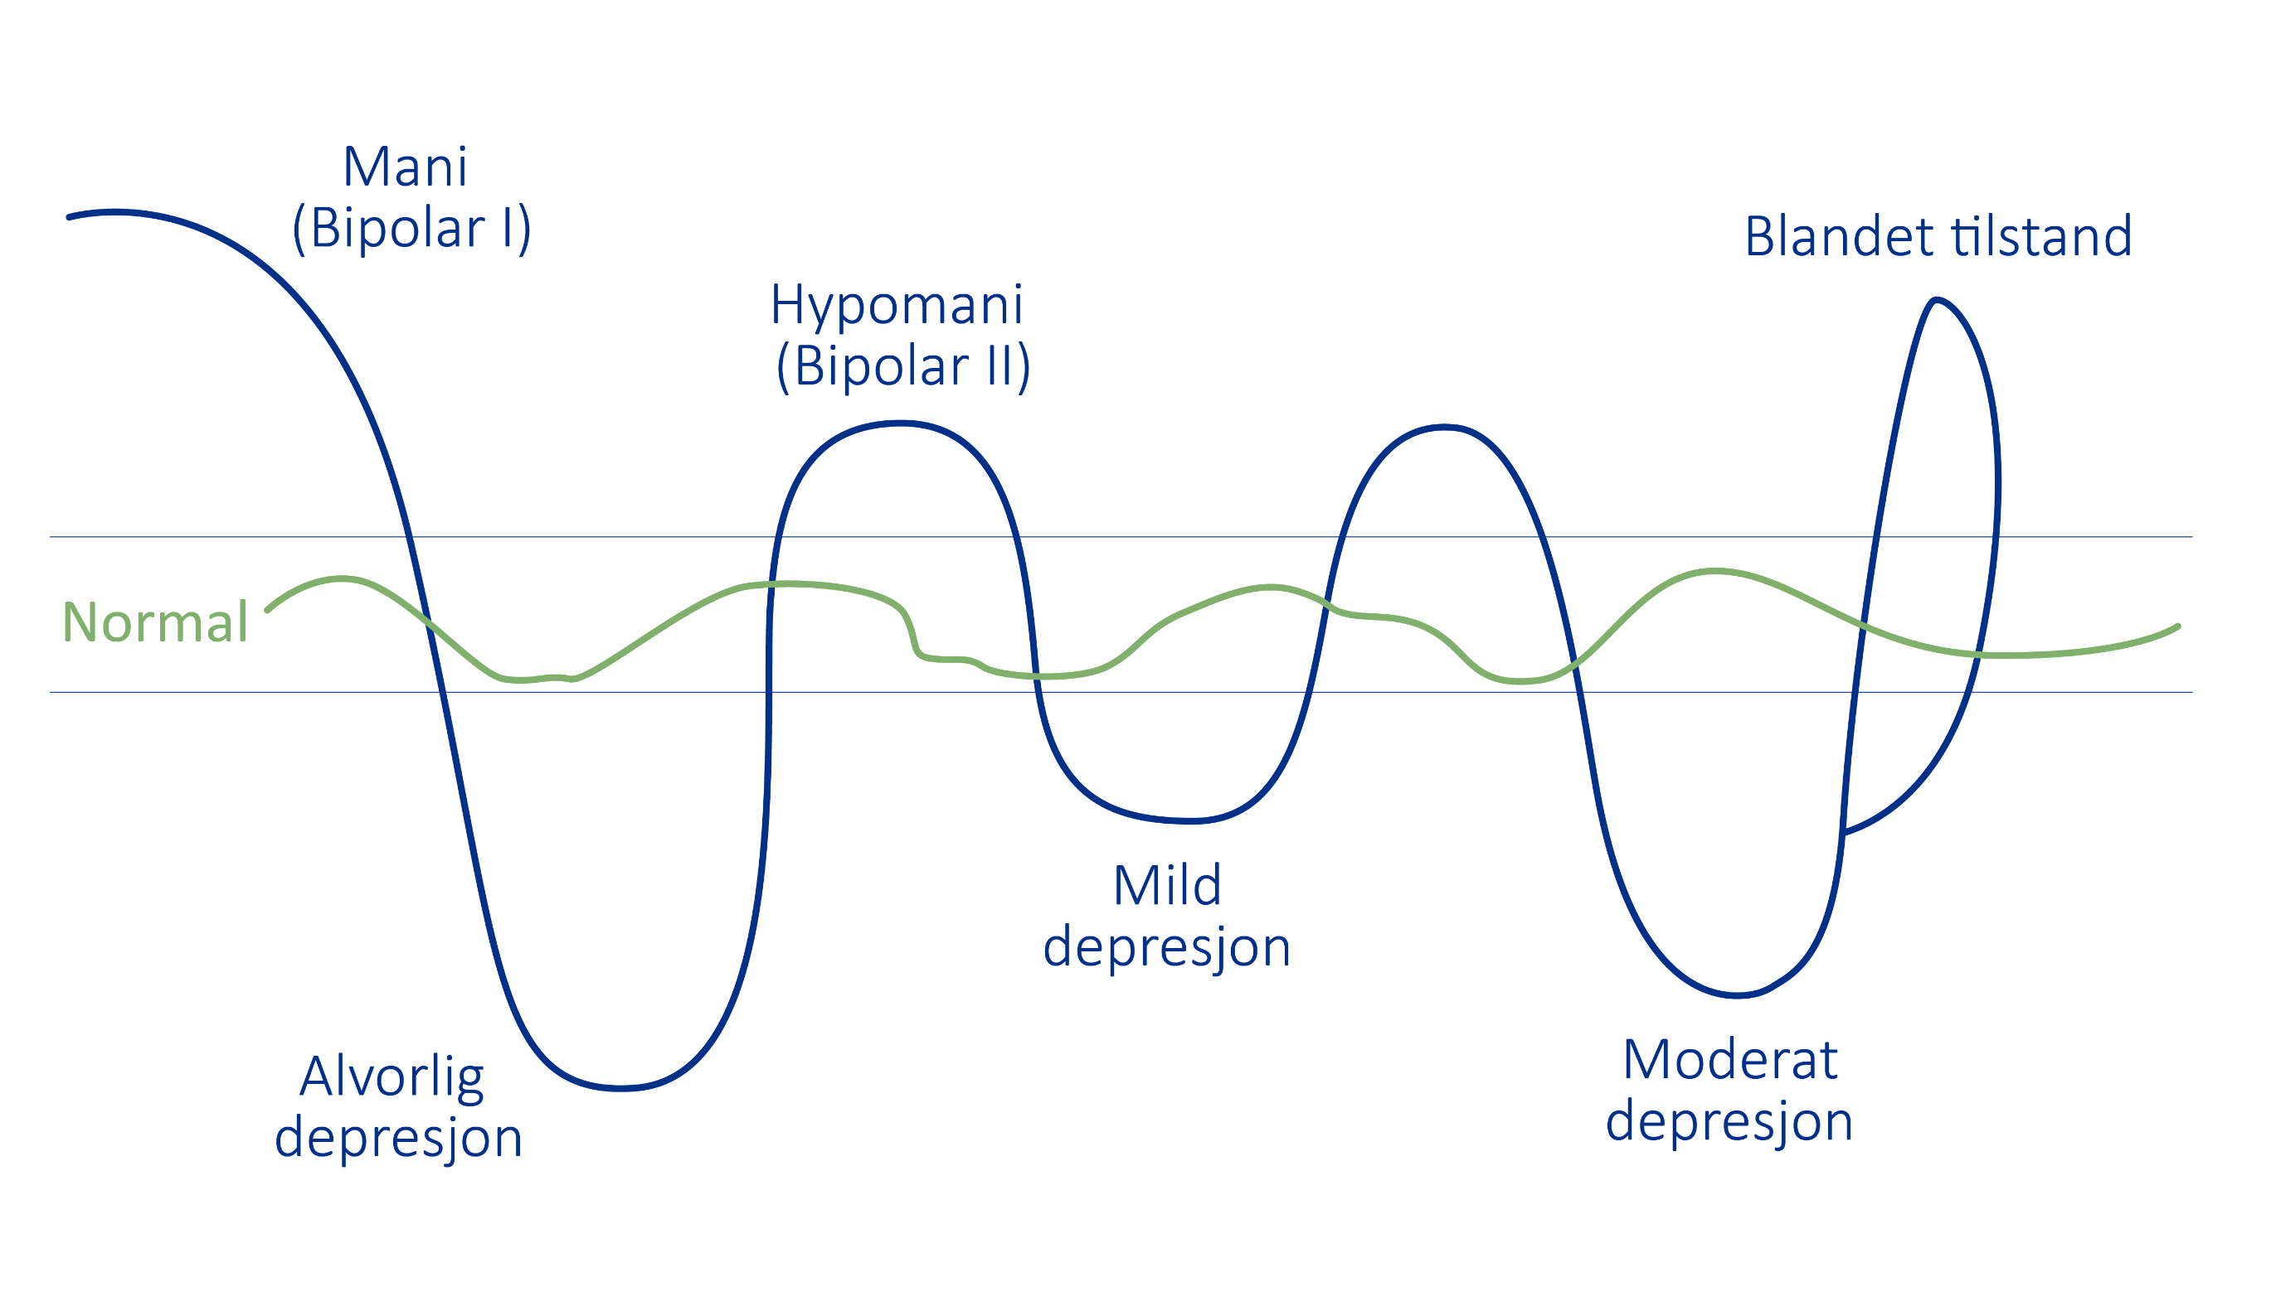
Notes:
Tekst:
Det er normalt at følelser og stemningsleiet svinger noe. Det er når stemningsleiet svinger uforholdsmessig mye og ofte, og dette får konsekvenser for en selv eller andre, at det faller utenfor ”normalen” og bør behandles.
Forklar i korte trekk (se nedenfor) hva plansjen illustrerer. Vis forskjellen på bipolar I og bipolar II.
Blandet tilstand/episode innebærer symptomer fra begge poler innenfor samme affektive episode.
Syklotymi (vedvarende stemningssvingninger) vises ikke her. Syklotyme svingninger er ikke store nok til å nå terskelen for hypomani eller mild depresjon, men kan likevel oppleves plagsomme.
Ressurs for videre lesing:
Skjelstad (2021), kap. 1-2.
Merknad: Hentet fra kursgang 1

Slide 10
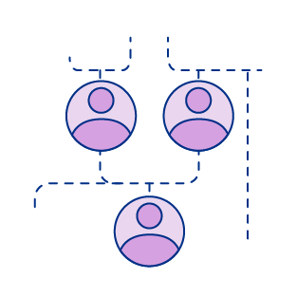
Arvbarhet
Bipolar lidelse går ofte igjen i familier
Høyest risiko ved nært genetisk slektskap
Risikoen øker med hyppigheten av bipolare og andre
psykiske lidelser i familien
Notes:
Tekst:
Bipolar lidelse går ofte igjen i familier. Bipolar lidelse er en av de mest arvbare psykiske lidelsene.
Risiko øker med nærhet i genetisk slektskap.
Det er f.eks. høyere risiko for bipolar lidelse mellom eneggede enn toeggede tvillinger.
Høyere risiko med en forelder enn en besteforelder med lidelsen.
Risikoen øker med hyppigheten av bipolare og andre psykiske lidelser i familien.
Det er 10 % sannsynlighet for at et barn av en person med bipolar lidelse utvikler lidelsen (hvis den andre forelderen er psykisk frisk).
Det betyr at risikoen er omtrent ti ganger høyere enn i befolkningen ellers, men det er likevel klart mest sannsynlig at et barn av en forelder med bipolar lidelse ikke selv utvikler lidelsen.
Tilleggsinformasjon ved behov:
Familie-, tvilling- og adopsjonsstudier viser høy arvbarhet (se kapittel 3 i Skjelstad, 2021).
Tvillingstudier:
Likekjønnede eneggede tvillinger: hvis én har lidelsen er det 40-45 % sannsynlighet for at den andre utvikler den
Likekjønnede toeggede tvillinger: hvis én har lidelsen er det 5-9 % sannsynlighet for at den andre utvikler den
Forskjellen mellom eneggede og toeggede tvillinger forklares med genetisk arv
Tallene fra tvillingstudiene viser hovedsakelig til personer med bipolar I lidelse som har vært innlagt. Arvbarheten er noe lavere ved bipolar II lidelse
Mer om risiko:
Hvis begge foreldre har bipolar lidelse, øker risikoen til 25+ %
Schizofreni i familien øker risikoen for bipolar I lidelse hos et barn, mens tilbakevendende depresjoner øker risikoen for bipolar II lidelse
Nærmere 50 % av barn med en forelder med BP (og en frisk) utvikler en eller annen psykisk lidelse. Det er omtrent det dobbelte som i befolkningen for øvrig. Disse lidelsene har ulik alvorlighetsgrad og er ikke nødvendigvis vedvarende.
Det er mer sannsynlig at et barn av en forelder med bipolar lidelse utvikler unipolare depresjoner enn bipolar lidelse
1/4 til 1/3 av de med bipolar lidelse har en førstegradsslektning med lidelsen
Arvbarhetsestimater:
Funnene fra tvillingstudier anslår arvbarheten til å ligge i området 60-80 % (høyest for bipolar I lidelse). Mange tenker da feilaktig at det er 60-80 % sannsynlighet for at deres barn får lidelsen. Arvbarhetsestimatene betyr kun at 60-80 % av årsaken til høyere overlapp (konkordans) av bipolar lidelse hos eneggede sammenlignet med toeggede trolig skyldes arvematerialet. Dette fordi eneggede har identisk DNA, mens toeggede kun deler ca. 50 % (jf. Falconers formel). Men man kan ikke med sikkerhet si at forskjellen skyldes arvematerialet, selv om det anses som sannsynlig. Tvillingstudiene kan heller ikke fortelle oss hvor viktig arvematerialet generelt er for utvikling av bipolar lidelse. Da trengs det andre typer studier, som genetiske studier. Arvbarhetsestimatet fra tvillingstudier kan heller ikke fortelle oss hvor sannsynlig det er at et barn av en person med bipolar lidelse selv utvikler lidelsen, men overlappen mellom toeggede tvillinger gir oss en pekepinn ettersom også et barn (i likhet med søsken) deler omtrent halvparten av arvematerialet med hver av foreldrene. Det er også verdt å merke seg at selv for eneggede tvillinger er det størst sannsynlighet for at tvilling nummer to ikke utvikler bipolar lidelse, til tross for identiske gener. Det tilsier at også andre faktorer er viktige, f.eks. forskjeller i eksponering for og mestring av miljøfaktorer, livsstilsfaktorer eller andre tilfeldige faktorer av biokjemisk betydning.

Slide 11
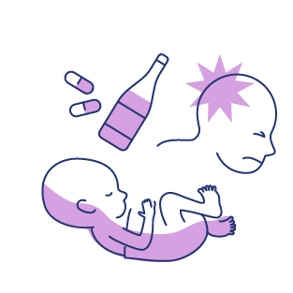
Miljørisikofaktorer
Å være født prematurt
Tidlige psykologiske traumer
Stressopplevelser før sykdomsutbruddet
Hodeskader
Rusmidler
Betennelser
Notes:
Tekst:
Miljørisikofaktorene som er vist å øke risikoen for bipolar lidelse:
Å være født veldig prematurt
Psykologiske traumer tidlig i livet
Større stressopplevelser kort tid før sykdomsutbruddet
Hodeskader
Rusmidler er mer usikkert
Betennelser er mer usikkert
Disse miljørisikofaktorene er vist å øke risikoen, men på samme måte som for genvarianter er ikke sammenhengene entydige:
Ikke alle med slike erfaringer utvikler bipolar eller annen psykisk lidelse
Også personer uten disse risikofaktorene kan utvikle bipolar lidelse
Risikofaktorene øker også risikoen for en rekke andre psykiske lidelser
Andre miljøfaktorer kan redusere risikoen for bipolar lidelse.
Gunstige oppvekstbetingelser kan ha beskyttende effekt for de som har genetisk sårbarhet.
Tilleggsinformasjon ved behov:
Å ha erfart enten misbruk, omsorgsforsømmelse, mobbing eller tap av foreldre de første 18 leveårene, er vist å øke risikoen for bipolar lidelse med 2,6x. Emosjonelt misbruk gir størst økt risiko (4x).
Hodeskader ≈ 2x økt risiko.
Rusmiddelbruk, spesielt illegale stoffer, er vist å øke risikoen i noen, men ikke i andre studier.
Fødsler kan utløse lidelsen, men har ingen sterk evidens som risikofaktor.
Det er behov for flere gode langtidsstudier. Om flere miljøfaktorer er det motstridende funn og usikkerhet.

Slide 12
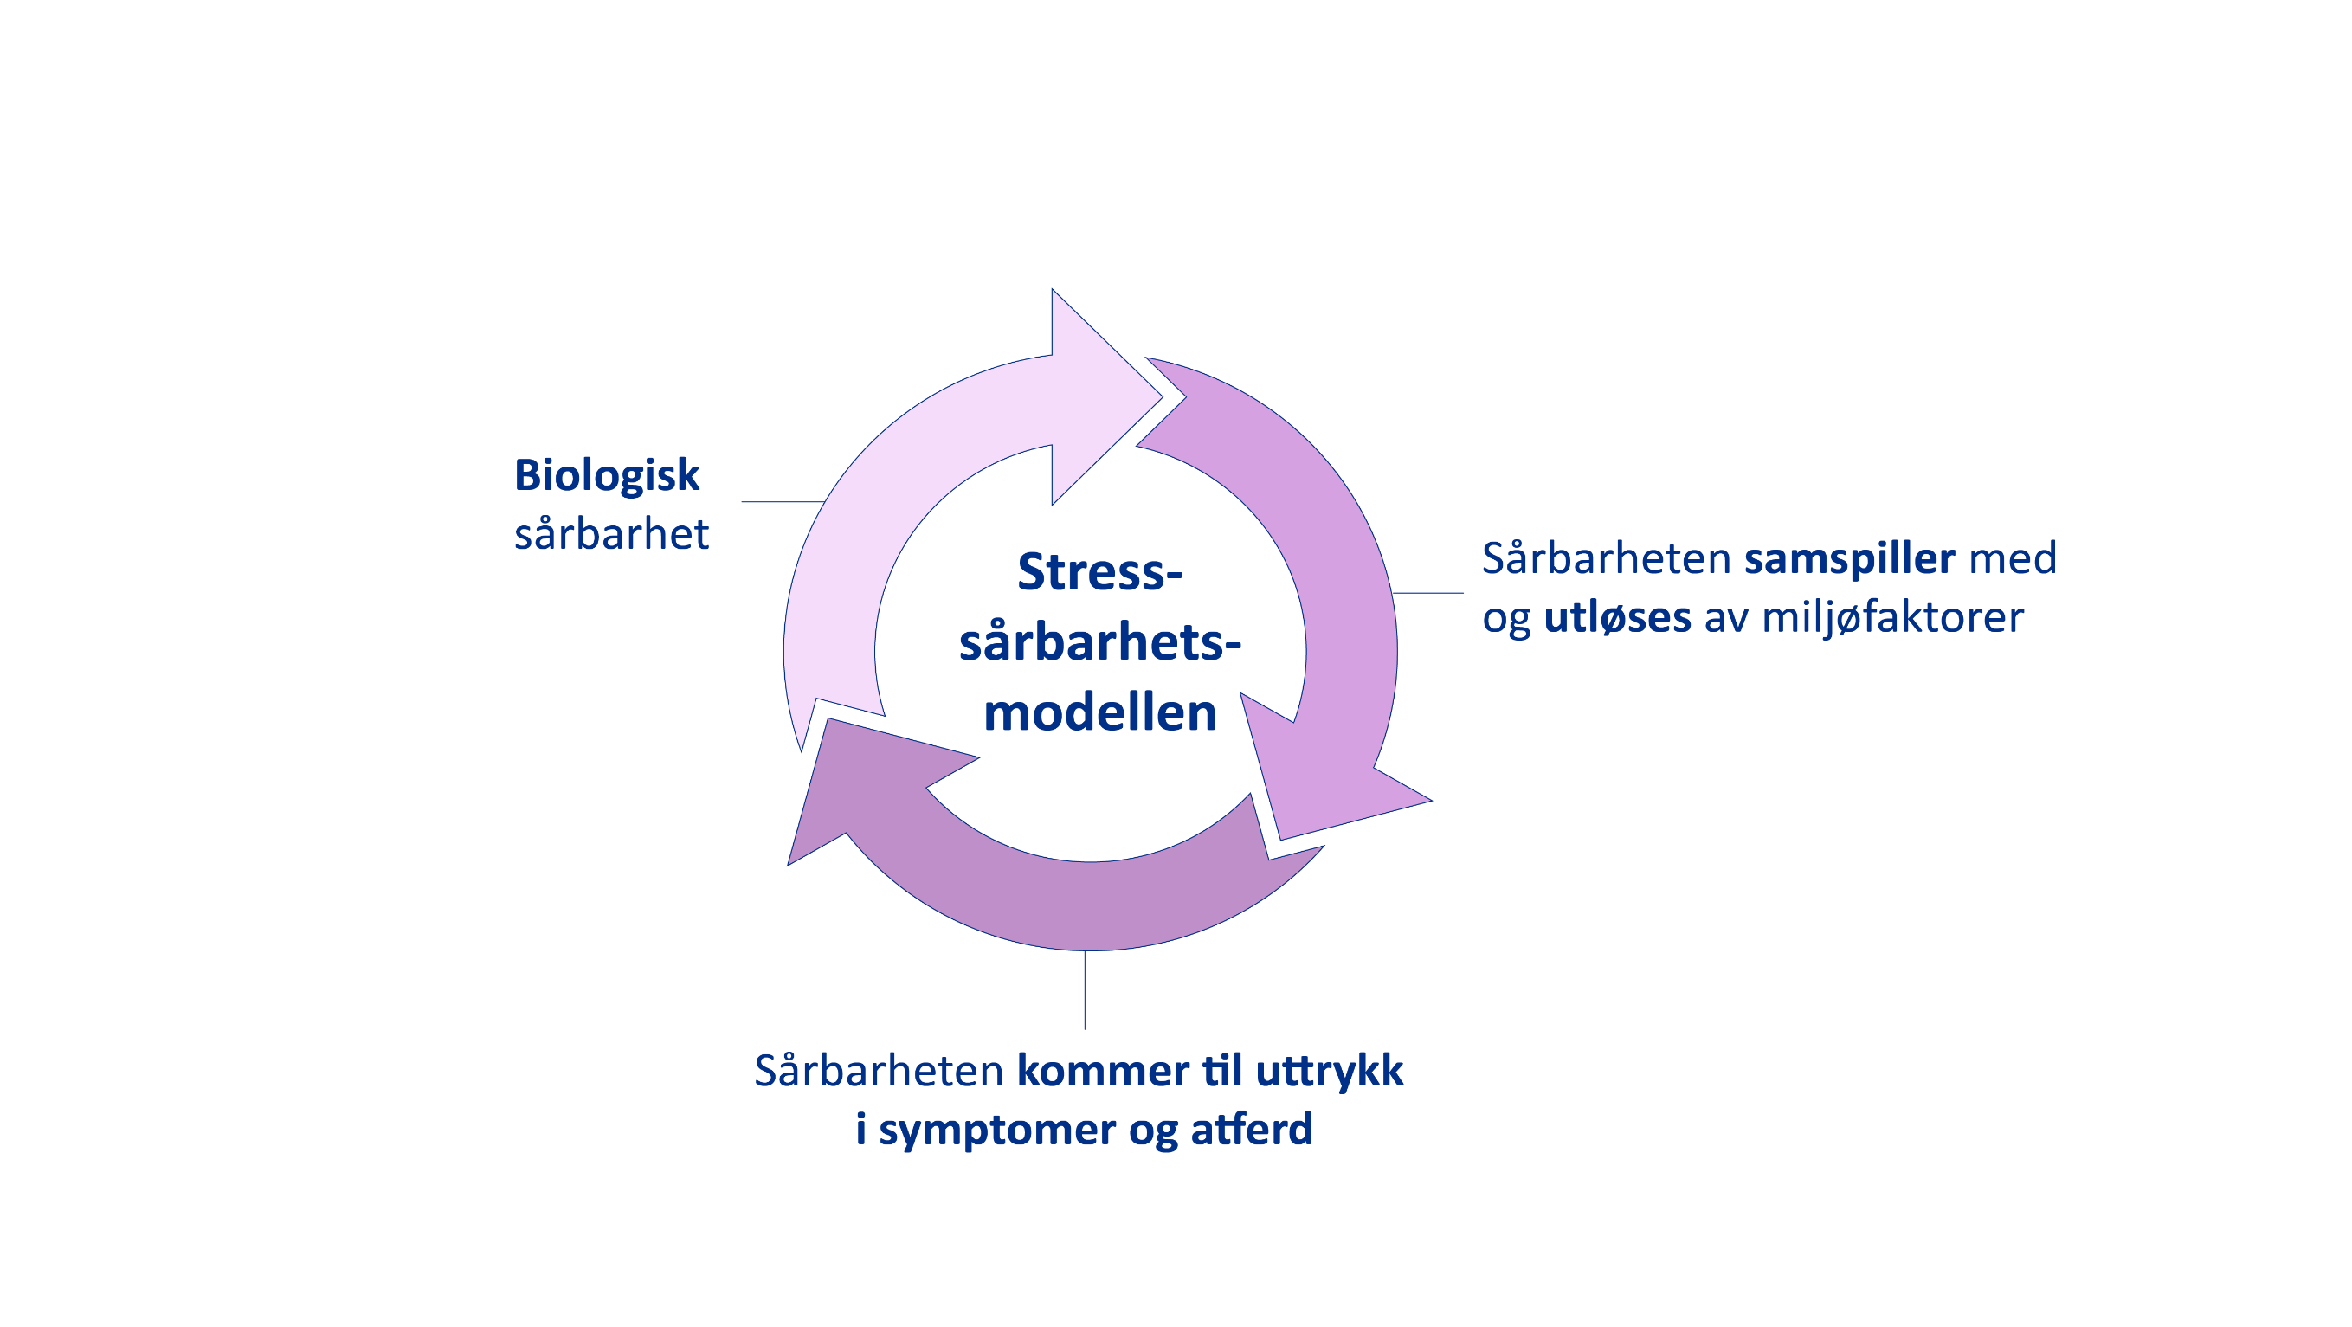
Stress-sårbarhetsmodellen
Notes:
Tekst:
Som forskningen på arvematerialet og miljørisikofaktorer har vist, vet vi i dag at det ikke finnes noen enkle årsakssammenhenger for utvikling av bipolar lidelse.
Dagens kunnskap tilsier at bipolar lidelse er et resultat av komplekse samspillsprosesser mellom arvematerialet, levd liv og komplekse psykologiske og biologiske prosesser som utvikler og endrer seg over tid.
Stress-sårbarhetsmodellen illustrerer dette på et overordnet nivå:
Hovedidéen er at man arver, ev. utvikler, en større eller mindre biologisk sårbarhet, og at det er graden av psykologisk og biologisk stress som avgjør om bipolar lidelse utvikles.
Ved høy biologisk sårbarhet skal det mindre stress til for å utløse lidelsen, mens ved lav biologisk sårbarhet skal det mer stress til.
Forklar modellen:
Biologisk sårbarhet: Er medfødt (DNA) eller ervervet. De oppstår en svikt i hjernens normale prosesser, bl.a. i signalstoffenes funksjon.
Sårbarheten samspiller med og utløses av miljøfaktorer: Langvarig stress, store livsbelastninger, store variasjoner i døgnrytme m.m.
Sårbarheten kommer til uttrykk i symptomer og atferd (bipolar lidelse).
Tilleggsinformasjon ved behov:
Forskning viser sammenheng mellom familiær forekomst av både bipolare, affektive og psykiske lidelser generelt og lavere debutalder av bipolar lidelse.
Det er også funnet sammenheng mellom mishandling/misbruk i barndom og tidligere debut av bipolar lidelse.
En studie viste at de med lavest debutalder både hadde høyest forekomst av psykiske lidelser hos foreldre og besteforeldre og mishandling/misbruk i barndom (kombinert effekt). Ytterlighetene innebar en forskjell i debutalder på ca. 20 år.
Selv om stress-sårbarhetsmodellen synes å ha god forklaringskraft for mange, er det også en del som utvikler bipolar lidelse «mot alle odds»: de har lav forekomst av psykiske lidelser i nær familie og har hatt en god oppvekt med høyt funksjonsnivå. Det er med andre ord fortsatt mye vi ikke vet. Noen arver kanskje en sårbarhet fra hver av sine psykisk friske foreldre som i kombinasjon gir tilstrekkelig genetisk sårbarhet til å utvikle lidelsen. Også andre mer eller mindre «tilfeldige» prosesser synes å påvirke.

Slide 13
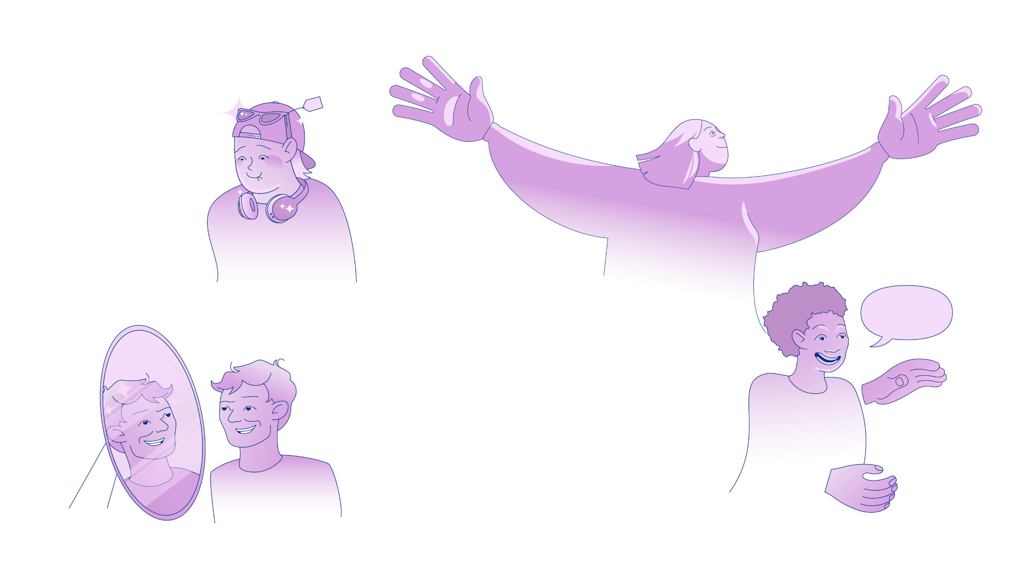
Hva er hypomani og mani?
Perioder med unormalt hevet eller irritabelt stemningsleie, og hevet energi- og aktivitetsnivå
Notes:
Tekst:
Les opp fra lysbildet.
«Unormalt» stemningsleie: må være klart avvikende fra personens normale variasjoner i stemningsleie (humør) og energinivå.
For en rolig, sjenert og engstelig person må ikke symptomene være like sterke som symptomene til en vanligvis energisk, utadvendt og selvsikker person for at tilstanden skal anses som hypomani.
Det er altså den relative individuelle forskjellen som er interessant ved hypomani. Ved mani blir det noe annerledes ettersom en tilstand først vurderes som manisk når tilstanden medfører markant funksjonssvikt.
Merknad: Hentet fra kursgang 3

Slide 14
Hovedforskjeller mellom hypomani og mani
1) Symptomintensitet
  Symptomene er sterkere ved mani enn hypomani. Hypomani betyr «under manien»
Notes:
Tekst:
Det er to hovedforskjeller på mani og hypomani:
Symptomintensitet
Funksjonsnivå
Les fra lysbildet.
Merknad: Hentet fra kursgang 3

Slide 15
2) Funksjonsnivå
Fører vanligvis ikke til sosial avvisning eller alvorlig forstyrrelse i arbeid
Ofte forbedret funksjonsnivå for lystpregede aktiviteter
Mildere svekkelser i fungering er vanlig pga:
    Impulsivitet
    Selektiv konsentrasjon og oppmerksomhet
    Redusert evne til avslapping og ro
Hypomani innebærer ikke markant funksjonsfall
Klarer ikke styre impulsene på en sammenhengende og meningsfull måte
Mister kontrollen over seg selv og tilværelsen
Blir uberegnelig og klart uansvarlig
Mani innebærer markant funksjonsfall
Notes:
Tekst:
Funksjonsnivå er den andre av de to hovedforskjellene på mani og hypomani:
Symptomintensitet
Funksjonsnivå
Jo sterkere symptomer, desto mer påvirkes fungeringen. Mani kjennetegnes i motsetning til hypomani av markant funksjonsfall. Det betyr at evnen til å fungere på normal måte i hverdagen er alvorlig forstyrret/svekket. Man kan sammenligne mani med å ri en litt for vill hest. Da klarer man ikke å styre eller kontrollere hesten.
Les fra lysbildet.
Utdypende informasjon ved behov:
Ved hypomani er funksjonen derimot ofte forbedret for aktiviteter som oppleves som motiverende eller lystpregede for personen. Man klarer å holde et intenst og nærmest monomant fokus på noe over lang tid (hyperfokus). Slik målrettet atferd med høy intensitet fortrenger ofte oppmerksomhet om aktiviteter som ikke motiverer, oppleves som kjedelige eller trivielle. Trivialiteter kan oppleves som forstyrrende og irriterende, og avfeies. Evnene til å ivareta slike aktiviteter (og medfølgende ansvar) vil derfor ofte være svekket. Oppmerksomheten blir med andre ord ofte mer selektiv. Den økte energien (raskere tanker, bedret hukommelse, mindre behov for søvn osv.) fungerer for mange som en slags naturlig doping (á la sentralstimulerende stoffer) som gjør at de presterer bedre på jobb, eksamener, i idrett osv. For noen kan presisjonsnivået (oppmerksomhet om detaljer) være skadelidende ettersom man er mer opptatt av de store linjene.
Ved mani er personen gjerne veldig hektisk, springende og kaotisk. Det er vanskelig å opprettholde målrettet atferd ettersom man stadig får impulser og innskyteIser som gjør at man endrer fokus og aktivitet. Den vedvarende oppmerksomheten er altså svekket, og gjør det vanskelig å fullføre planer / prosjekter.
Manisk psykose representerer en ytterlighet på samme måte som en depressiv psykose. Hvis både psykose og maniske symptomer opptrer samtidig regnes dette som bipolar I lidelse. Hvis det ved en hypoman intensitet opptrer psykotiske symptomer (uten at man tidligere har hatt manisk psykose) må man vurdere om dette kan forstås som en BP I under utvikling + at man må vurdere totalbildet differensialdiagnostisk opp mot andre psykoselidelser som schizoaffektiv lidelse, schizofreni, organiske psykoser osv.
Merknad: Hentet fra kursgang 3

Slide 16
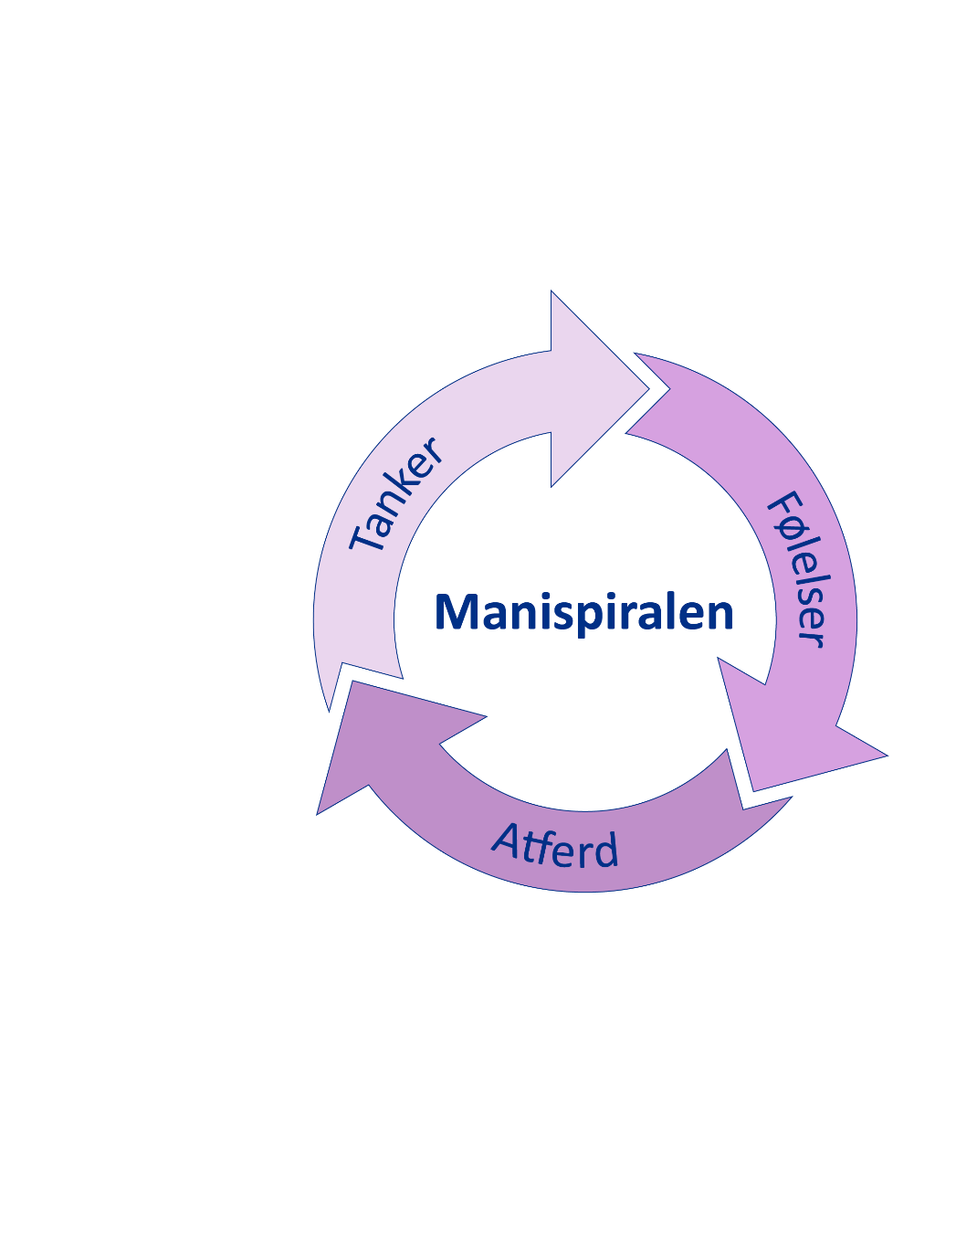
Manispiralen
Følelser:
Glede – eufori
Iver
Selvgodhet/-sikkerhet
Irritabilitet, sinne
Tankeinnhold:
Blir overdrevent opptatt av visse ting
Synet på seg selv, andre og hva som er mulig endres
Grandiositet
Overoptimisme
Mistenksomhet
Atferd:
Sjarmerende og overbevisende, eller aggressiv, pågående, spøkefull på en upassende måte
Mer kreativ
Utadvendt, sosial
Snakker mer, høyere og fortere
Tar større sjanser
Overdreven pengebruk
Forfølger ambisiøse planer
Høyere seksuell aktivitet
Lite behov for hvile
Tankeprosesser:
Tankene går fortere
Mengden av ideer og planer øker
Økt distraherbarhet
Svekket dømmekraft
Notes:
For å forklare manispiralen kan begynne med hvordan tankeprosessene endrer seg som følge av det økte energinivået. Deretter kan man fokusere på hvordan tankeinnholdet endrer seg og hvordan dette henger sammen med følelsesmessige endringer. Til slutt kan man snakke om hvordan de beskrevne endringene i energi, tanker og følelser kommer til uttrykk i impulsdrevet atferd.
Tekst:
Tankeprosesser (hvordan): Som følge av det økte energinivået endrer tankeprosessene seg. Tankene går fortere, mengden ideer og planer øker, man blir lettere distrahert og dømmekraften svekkes.
Impulsenes styrke («gassen») gjør veien fra tanke til handling kort. Dømmekraften – evnen til kritisk vurdering («bremsen») – overkjøres av impulsene og svekkes.
Tankeinnhold (hva): Det er vanlig å bli overopptatt («besatt») av visse ideer. Å forfølge disse ideene oppleves som det viktigste i verden der og da, ofte til fortrengsel for andre viktige forpliktelser og gjøremål. Man har en følelse av hast, at det må skje med en gang.
Følelser: Den gode selvfølelsen gjør at synet på seg selv og andre, og hva som er mulig, endres. Man får høye tanker om seg selv, altså overdrevne positive tanker om ens egenskaper, ferdigheter og betydning (ulike grader fra god selvfølelse til storhetsforestillinger/grandiositet). Det gjør at man føler seg spesiell, mer attraktiv, vet bedre enn andre, kan få til hva som helst (overoptimisme). Da føles det naturlig å ta direkte kontakt med personer man er interessert i, inkludert viktige / kjente personer (reduserte hemninger og opplevelse av berettigelse). Ettersom man føler seg så bra, er det også nærliggende å slutte med medisiner (det er også lett å glemme å ta dem). Er det noen deltagere som har erfart å slutte med medisiner i en slik tilstand?
Når man føler seg suveren, er det lett å tenke nedsettende om andre (devaluere). «Andre er treige / dumme».
Når andre yter motstand eller blokkerer for ens impulser (uttrykker uenighet, bekymring, korrigerer osv.) kan dette tolkes som at andre ikke forstår, vil en noe vondt, saboterer, skal stjele ideene o.l. Dette kan føre til irritabilitet/sinne og mistenksomhet.
Atferd: Intensitetsgraden (hypomani – mani) påvirker hvordan atferden oppfattes av andre og i hvilken grad konsekvensene er positive eller negative.
Merknad: Hentet fra kursgang 3

Slide 17
Mani med psykose
Vrangforestillinger
Sterkt avvikende virkelighetsoppfatning som andre anser som klart urimelig, beviselig feil eller umulig
  Grandiositet
  Paranoiditet
Hallusinasjoner
Sanseinntrykk uten reell kilde som oppleves som virkelige, eller sterkt forvrengt oppfattelse
av reelle sanseinntrykk
  Kan gjelde alle sanser, men hørsel vanligst
Usammenhengende tenkning, kommunikasjon og atferd
En manisk psykose kan gjøre personen hektisk, springende og uforståelig for andre
Notes:
Tekst:
Psykose er normalt en tidsavgrenset tilstand kjennetegnet ved alvorlig realitetsbrist, dvs. sterkt svekket forståelsen av hva som er virkelig. Personen er overbevist om at sin alternative virkelighetsoppfattelse og forståelse er sann. Realitetsbristen trenger ikke være konstant i en psykotisk episode, men kan variere over tid (fra time til time, dag til dag osv.).
Mani kan utvikle seg til psykose… at de maniske symptomene blir så sterke at personens virkelighetsoppfatning avviker fra alle andres (realitetsbrist). Det samme kan skje under depresjon. For mange er psykose, i hvert fall tidvis, en forvirringstilstand, mens andre føler seg skråsikre.
Vrangforestillinger
Sterkt avvikende virkelighetsoppfatning som andre anser som klart urimelig eller som beviselig feil eller umulig
Overdreven selvfølelse kan medføre psykotiske storhetsforestillinger om egen betydning, sosial posisjon og evner (grandiositet)
Farlige situasjoner kan oppstå når man har en fordreid opplevelse av virkeligheten og egne evner.
Mistenksomhet og irritabilitet kan utvikle seg til psykotiske forfølgelsesideer (paranoiditet).
Hallusinasjoner
Sanseinntrykk uten reell kilde som oppleves som virkelige, eller sterkt forvrengt oppfattelse av reelle sanseinntrykk (F.eks. å høre stemmer og å se ting som ikke oppleves eller oppleves veldig ulikt av andre)
Kan gjelde alle sanser, men hørsel vanligst
Usammenhengende tenkning, kommunikasjon og atferd
En manisk psykose kan gjøre personen hektisk, springende og uforståelig for andre («ordsalat»; uventet atferd)
Likegyldig holdning, vrangforestillinger og hallusinasjoner vedr. mat, drikke og personlig hygiene kan gi en farlig grad av dehydrering og selvforsømmelse
Merknad: Hentet fra kursgang 3, en kombinasjon av 2 bilder

Slide 18
Pause
10 min

Slide 19
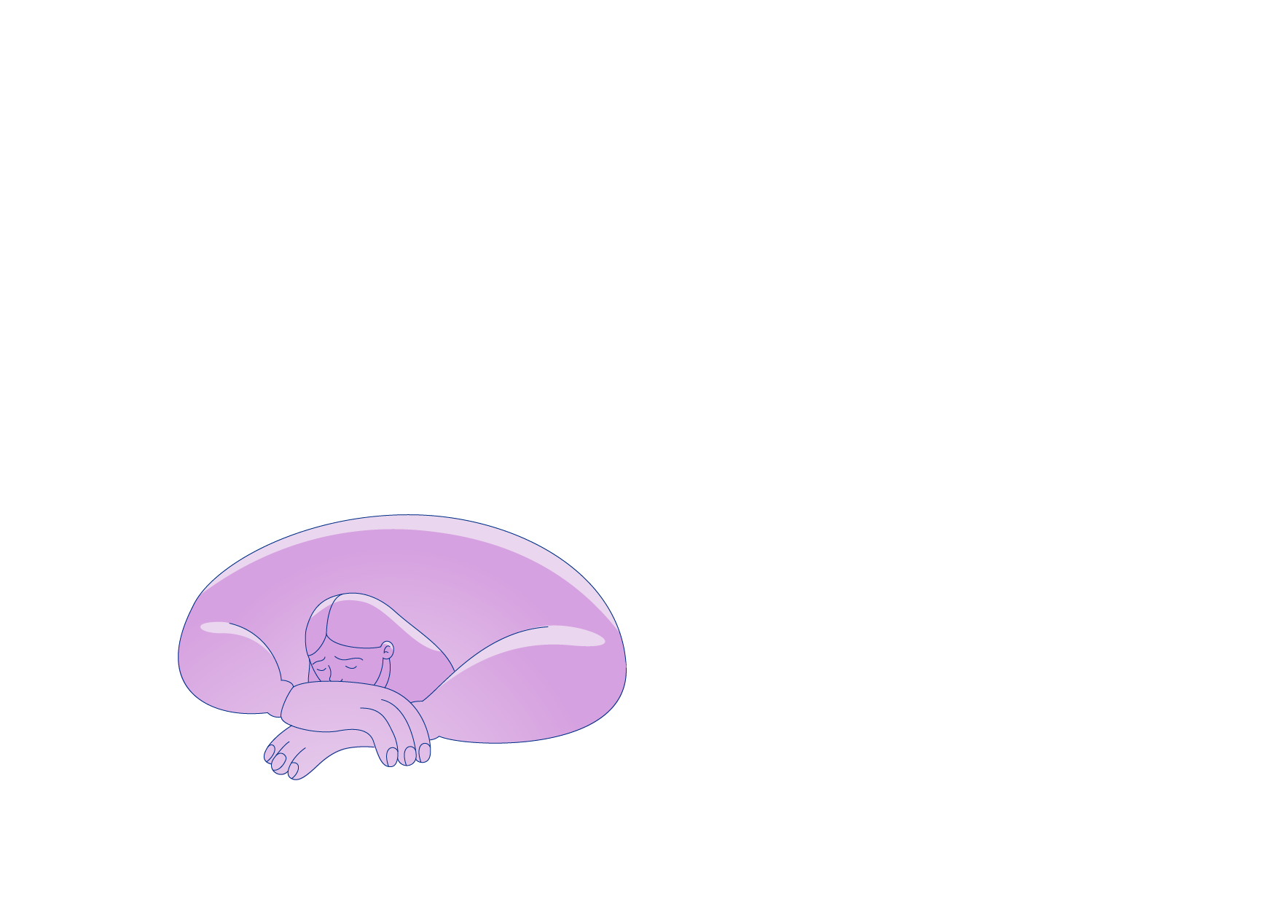
Hva er depresjon?
Perioder med unormalt senket stemningsleie, tap av lyst og glede,
og redusert energi- og aktivitetsnivå
Man kan føle seg håpløs, hjelpeløs
og at alt er meningsløst
Notes:
Tekst:
Les fra lysbildet.
De tre hovedsymptomene ved en depresjon er senket stemningsleie, tap av lyst (interesse) og glede, og redusert energi- og aktivitetsnivå. Som vi skal se av diagnosekriteriene må man ikke ha alle disse tre hovedsymptomene for å være deprimert. Jo flere symptomer man har og jo mer alvorlige symptomene er, desto alvorligere er depresjonen. Depresjon er ved siden av angst den vanligste psykiske lidelsen i befolkningen.
“Unormalt”: For å kalle en tilstand for depresjon, må tilstanden innebære en tydelig forskjell fra personens normaltilstand – den må være unormal for personen, slik vi også snakket om for hypomani. Hvis en persons normaltilstand er å være nedstemt, negativ og pessimistisk osv., kan dette handle om personlighet. Da bruker vi andre diagnoser som dystymi.
Depresjon er en midlertidig tilstand. Depresjoner går over. Det er vanskelig å skjønne dette første gang man er ordentlig deprimert. Når en depresjon har vart i flere måneder, er det lett å miste alt håp om å bli sitt gamle jeg igjen. Man kan tenke at tilstanden er varig. Første alvorlige depresjon er en høyrisikoperiode for selvmord og selvmordsforsøk.
Merknad: Hentet fra kursgang 4, bilde 4.

Slide 20
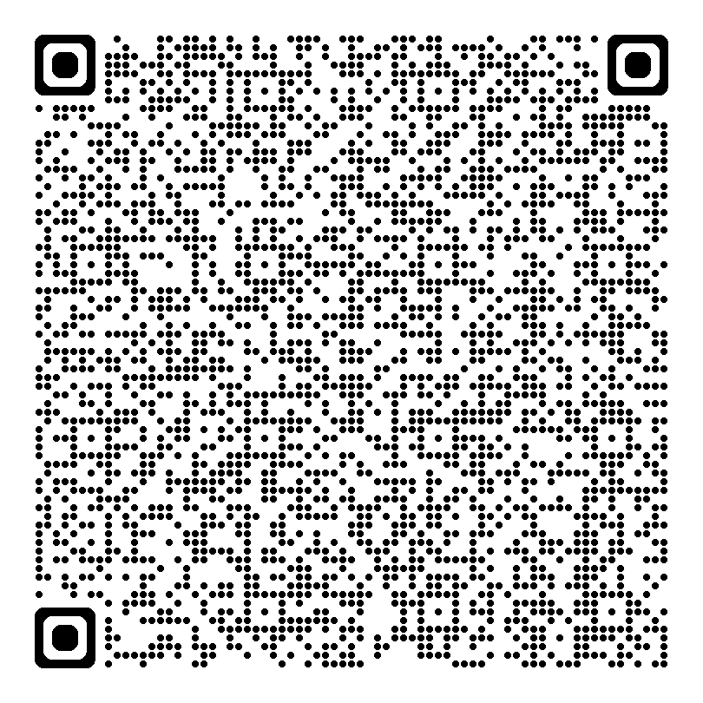
Living with a black dog
Notes:
FILM
Varighet: 04.18 min
Kursholderne avgjør om filmen skal vises eller anbefales som egenaktivitet mtp. tidsbruk.
Start filmen ved å høyreklikke på lenke, deretter «åpne hyperkobling».

Slide 21
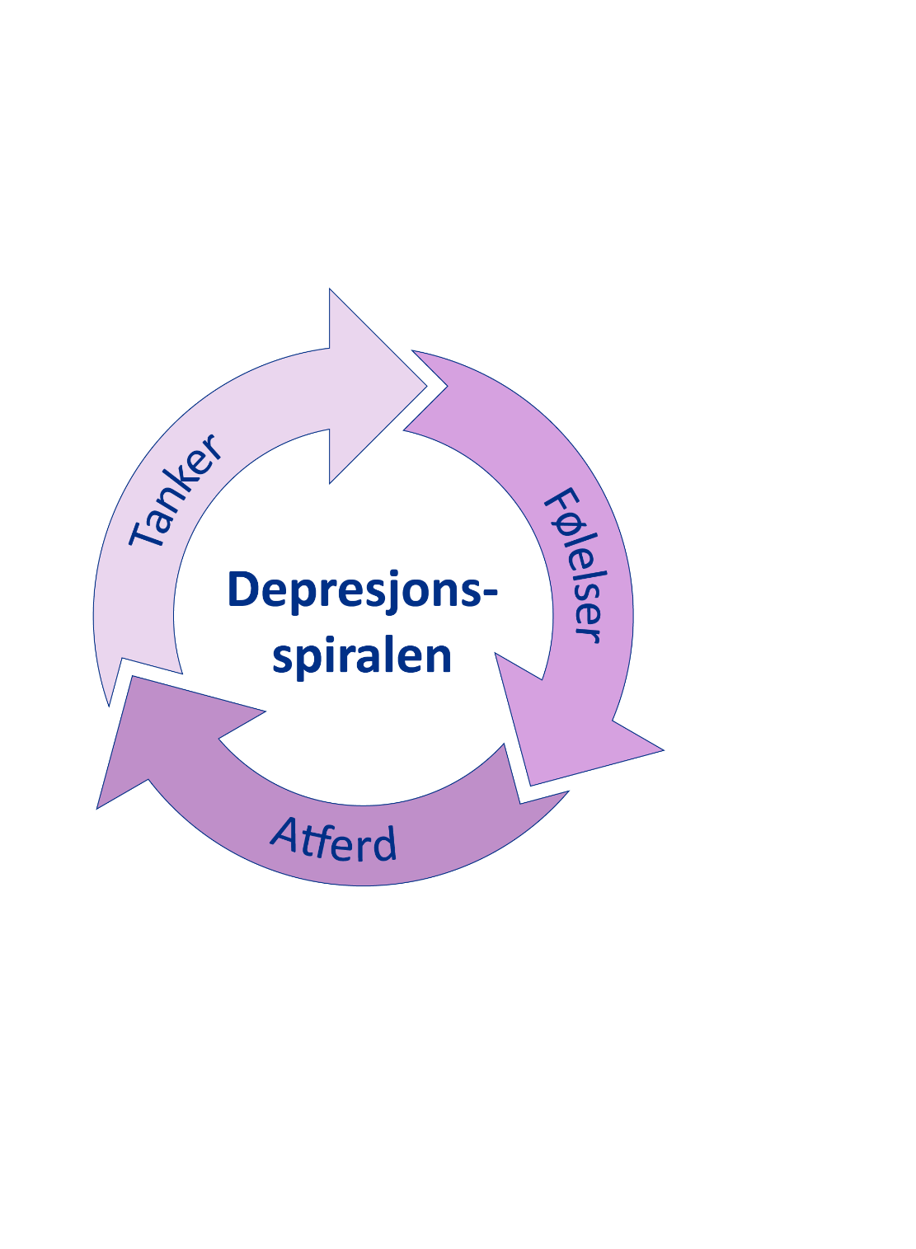
Depresjonspiralen
Følelser:
Nedstemt/trist
Lav selvfølelse/selvtillit
Skyldfølelse
Skam
Angst
Likegyldighet/flathet/tomhetsfølelse
Lav vitalitet, lite energi
Irritabilitet/sinne
Tankeinnhold:
Overdrevent opptatt av spesielle tema
på en negativ og pessimistisk måte
Bekymringer/grublerier
Negativt syn på seg selv
Tolker egne prestasjoner og andres
intensjoner i egen disfavør
Selvbebreidelser
Selvmordstanker
Atferd:
Lavt aktivitetsnivå og treghet
Innadvendt, isolerer seg
Tårer/gråt
Søvnforstyrrelse
Angstfylt uro (agitasjon)
Appetitt- eller vektendring
Tankeprosesser:
Tenker sakte
Redusert konsentrasjon, oppmerksomhet og utholdenhet
Ubesluttsomhet
Husker og legger merke til det negative
Notes:
Tekst:
Depresjon er en psykisk sykdom som går til angrep på selvet, altså den grunnleggende opplevelsen av hvem vi er. På samme måte som man kan komme inn i en manispiral, kan man komme inn i en depresjonsspiral der tankeprosesser, tankeinnhold, følelser og atferd forsterker hverandre gjensidig.
Tankeprosesser: Man tenker saktere, får redusert konsentrasjon, oppmerksomhet, utholdenhet, kan bli ubesluttsom, og legge merke til og huske det negative. Læringsevnen og hukommelsen svekkes.
Tankeinnhold:
Når man er deprimert er det som om man opprettholder normale forventninger og krav til seg selv, til tross for at man er deprimert og har redusert kapasitet. Man kritiserer seg selv for ikke å klare å fungere på normal måte. Gapet mellom normal og depressiv fungering gjør at man føler at man ikke er bra nok, ikke strekker til, kommer til kort, skuffer, svikter, feiler.
Selvfølelsen/opplevelsen av egenverdi rammes (skam). Man tenker at man «burde» ha gjort og «må» gjøre ting for å være bra nok (skyldfølelse som rammer selvfølelsen).
Selvkritiskheten gjenspeiles også i hvordan man tenker at andre opplever en. Følelser av utilstrekkelighet/udugelighet mørklegger tankene både om fortid, nåtid og framtid (pessimisme).
Følelser: Det er viktig å understreke at depresjoner kan oppleves forskjellig. Noen ganger oppleves sterke følelser som tristhet, mens andre ganger oppleves fravær av følelser i form av likegyldighet, følelsesflathet, apati og tomhet. Da kan alt føles meningsløst. Hva vi føler påvirker tenkningen og motsatt.
Atferd:
Energien er lavere. Vanligvis er også bevegelsestempoet lavere og kan stoppe helt opp (handlingslammet).
Mangel på vitalitet gjør mimikken fattig, ansiktsuttrykket stivt og trist, stemmen monoton og man snakker lavt, sakte, med få ord og med latenstid.
Kroppsholdningen er lutet: Kroppen trekkes sammen i en beskyttet og mest mulig usynlig positur.
Ved opplevd tristhet kan man gråte.
Man kan få søvnvansker med for lite og dårlig søvn (vansker med innsovning, hyppige oppvåkninger og for tidlig oppvåkning) eller for mye søvn.
Redusert matlyst reduserer matinntaket og svekker energinivået ytterligere. Andre kan spise mer (trøstespise?). Man trekker seg unna andre mennesker/isolerer seg.
Tilleggsinformasjon ved behov:
Selvkritiskheten og den lave egenomsorgen som mange erfarer, forverrer depresjonen. En ting som kan bremse depresjonspiralen er å akseptere situasjonen, tenke at dette handler om sykdom i en viss tidsperiode, ikke om dårlige personlige egenskaper som manglende vilje eller latskap. Hvis man klarer dette, og klarer å justere ambisjonsnivået og fokusere på det som er overkommelig/realistisk å få til i tilstanden, vil depresjonen bli lettere å bære.
Merknad: Hentet fra kursgang 4, bilde 8

Slide 22
Depresjon som
Maskert depresjon
Når andre symptomer er mer
fremtredende
Den depressive tilstanden kan skjules av
  irritabilitet
  stort alkoholkonsum
  angst og uro
  forverring av tidligere angstplager
  at humøret kan bedres ved hyggelige hendelser
Depressive vrangforestillinger/psykose
Irrasjonelle forestillinger om at
man for eksempel...
  har skyld for andres lidelse
  fortjener straff
  er dødelig syk
Notes:
Tekst:
Maskert depresjon
Ved maskert depresjon er depresjonssymptomene er tilstede, men er vanskelige å oppdage da det kliniske bildet domineres av andre mer fremtredende symptomer, slik som stort alkoholforbruk.
Depresjonen kan være skjult både for personen selv, pårørende og helsepersonell. For eksempel merkes et behov for å drikke mer, mens problemet er økende depresjon.
En depresjon kan også være vanskelig å oppdage for andre ved atypisk depresjon. Da vil personen kunne respondere positivt på hyggelige sosiale hendelser og framstå som upåfallende der og da.
Den depressive tilstanden kan skjules av:
irritabilitet
stort alkoholkonsum eller økt forbruk av andre rusmidler
angst og uro
forverring av tidligere angstplager, f.eks. fobier, tvangstanker eller hypokondriske tanker
at humøret kan bedres ved hyggelige hendelser
Depressive vrangforestillinger/psykose
Innholdet i vrangforestillingene stemmer ofte overens med personens stemningsleie (stemningskongruent).
Depressive vrangforestillinger er irrasjonelle forestillinger (overbevisninger), om at man for eksempel…
har skyld for andres lidelse (katastrofer, død, sult, terror, finanskrise)
opplevelsen av skyld / at man har syndet kan gjøre at personen tenker at hen fortjener å lide eller fortjener å bli straffet av andre eller Gud, men også frykter det og føler seg forfulgt (paranoiditet).
blir eller kommer til å bli straffet (f.eks. av Guds vrede)
er dødelig syk
Tilleggsinformasjon ved behov:
Det er ingen rasjonell/realistisk/proporsjonal kobling mellom det personen selv mener at hen har tenkt eller gjort som skal ha forårsaket dette, og de påståtte konsekvensene (f.eks. tenkt syndige tanker, vært utro, smittet andre). En fjær blir til ti høns.
En person med depressiv psykose vil ofte høre stemmer som snakker nedsettende til hen, eller befaler personen å skade seg selv eller andre. Man kan også ha skremmende og bestialske synshallusinasjoner og oppleve at en selv eller andre blir angrepet eller forfulgt (paranoiditet). Dette medfører naturlig nok mye angst, humørsvingninger, plutselige voldelige/følelsesmessige utbrudd eller katatoni, søvnproblemer, selvforsømmelse, katatoni m.m.
Merknad: Hentet fra kursgang 4, bilde 9 og 10.

Slide 23
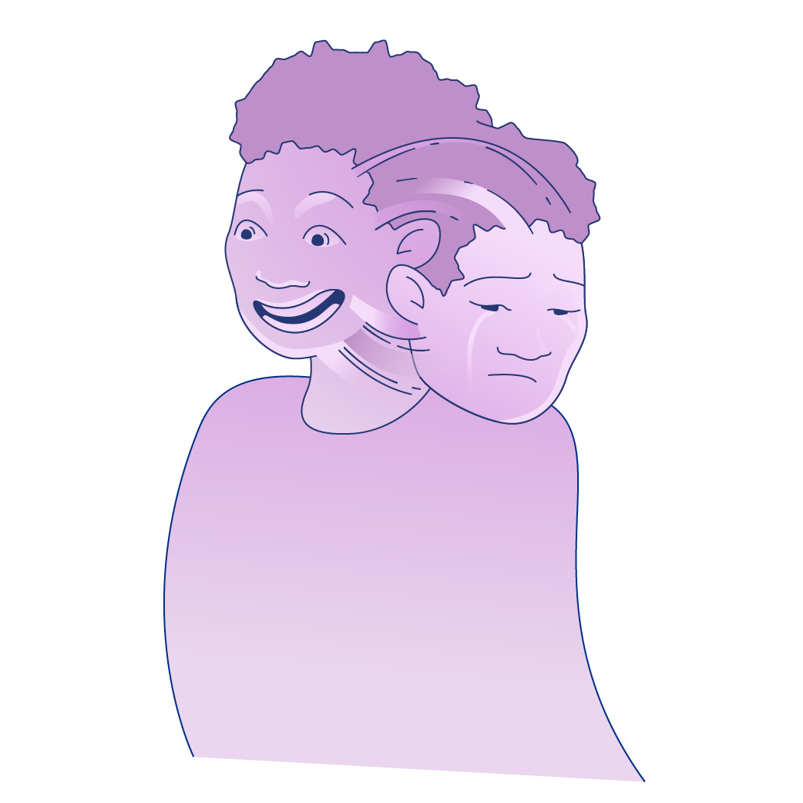
Blandet episode
Blanding av eller rask veksling mellom maniske og depressive symptomer
Begge symptomgrupper er framtredende i det meste av sykdomsepisoden
Må være til stede det meste av tiden
i minst to uker
Notes:
Tekst:
Nå har vi snakket om depresjon, og før det om hypomani og mani. Nå går vi over på blandede tilstander.
- Blandede tilstander kan oppleves på to måter: enten ved å oppleve enkeltsymptomer fra begge poler samtidig (f.eks. mye energi og depressivt stemningsleie. Se neste plansje) eller ved raske vekslinger mellom en manisk og depressiv tilstand (kan f.eks. skje i løpet av en dag eller med dagers mellomrom).
Samtidig er det viktig å si at personer med bipolar lidelse i likhet med andre kan oppleve humørsvingninger av ulik styrke uten at det betyr at det er en blandet bipolar episode.
- Begge symptomgrupper er framtredende i det meste av sykdomsepisoden
- Må være til stede det meste av tiden i minst to uker
Tilleggsinfo ved behov (for kursholdere):
Blandede tilstander synes å være mye mer utbredt enn man tidligere har trodd. Det er imidlertid stor variasjon i forekomst mellom studier. Dette skyldes bl.a. at det er brukt ulike kriterier for blandet tilstand/episode. I en stor studie av Tondo et al. (2018) ble det funnet blandede trekk hos 35,8 % av deltagerne med bipolar II lidelse og 23,2 % av de med bipolar I lidelse. I tillegg til å være mer utbredt ved bipolar II lidelse, synes blandede tilstander å være noe mer utbredt blant kvinner og yngre personer. Forskning viser også det er høyere forekomst av psykologiske traumer og bruk av rusmidler og antidepressiva hos dem med blandede tilstander. Blandede tilstander er også assosiert med dårligere prognose og høyere forekomst av suicidalitet.
I DSM-5 ble det åpnet for at blandede tilstander også kan diagnostiseres ved bipolar II lidelse, ikke kun ved bipolar I lidelse som tidligere. I ICD-10 er det kun tillatt å diagnostisere blandede tilstander ved full mani, ikke hypomani. Det ser ut til at dette opprettholdes i ICD-11.
I DSM-5 skal en (hypo)manisk episode med blandede trekk tilfredsstille kriteriene for (hypo)mani + minst 3 av følgende symptomer på depresjon (grovt sett 6 av de totalt 9 kriteriene for depresjon, med noen variasjoner):
Framtredende dysfori eller depressivt humør
Svekket interesse eller glede ved alle, eller nesten alle, aktiviteter
Psykomotorisk hemning nesten hver dag
Utmattelse eller tap av energi
Følelse av verdiløshet eller overdreven eller upassende skyld (ikke kun selvklandring eller skyldfølelse for å være syk)
Tilbakevendende tanker om døden (ikke kun frykt for å dø), tilbakevendende selvmordstanker uten en spesifikk plan, eller et selvmordsforsøk eller en spesifikk plan for å begå selvmord.
I DSM-5 skal en depresjon med blandede trekk tilfredsstille kriteriene for depresjon + minst 3 av følgende symptomer på (hypo)mani:
1. Hevet, ekspansivt humør.
2. Oppblåst selvfølelse eller grandiositet.
3. Mer snakkesalig enn vanlig eller trang (press) til å fortsette å snakke.
4. Ideflukt eller subjektiv opplevelse av tankekjør.
5. Økt energi eller målrettet aktivitet (enten sosialt, på jobb eller skole, eller seksuelt)
6. Økt eller overdreven involvering i aktiviteter som har et høyt potensiale for smertefulle konsekvenser (f.eks. uhemmet shopping, seksuelle utskeielser eller tåpelige forretningsinvesteringer).
7. Nedsatt søvnbehov (føle seg uthvilt til tross for mindre søvn enn normalt, i motsetning til ved insomni).
I motsetning til DSM-5 spesifiserer ikke ICD-10 hvilke og antall symptomer som skal være til stede ved blandede episoder.
Ressurs for videre lesing:
S. 48-52 og s. 117-118 i Skjelstad (2021)
Merknad: Hentet fra kursgang 4

Slide 24

Pårørendes rolle og situasjon
Utøver støtte og omsorg
Kunnskapskilde
Samarbeidspart i behandlingen
Kan selv oppleve belastninger
Notes:
Tekst:
Pårørende er ofte personens aller viktigste støttespillere. Pårørende ønsker vanligvis alt det beste for sin kjære og bidrar med mye hjelp, støtte og omsorg.
Pårørende er en viktig kunnskapskilde for helsetjenesten
- Du kjenner personen og dennes historie bedre enn behandlere gjør.
Forskning viser at å involvere familien som en samarbeidspart i behandlingen av bipolar lidelse kan gi færre tilbakefall, kortere og mildere sykdomsepisoder og færre sykehusinnleggelser. Pårørende kan også fungere som en ressurs i tilfriskningsfasen etter en affektiv episode.
- Til tross for nasjonale retningslinjer og anbefalinger (se tilleggsinformasjonen) om å involvere pårørende i behandlingen gjøres ikke dette nødvendigvis rutinemessig i sykehus og i kommuner. Ofte må familien selv spille en aktiv rolle for å få informasjon og for å bli involvert i behandling og oppfølging. Vi vet også at personen selv kan oppleve det som utfordrende å involvere familien i behandlingen. Det er derfor viktig at helsepersonell gir god informasjon til den som har en bipolar lidelse om betydningen av å involvere familien, og om muligheten til å ta hensyn til personens ønsker og forutsetninger for et slikt samarbeid.
Å være pårørende til en person med bipolar lidelse kan over tid være en stor belastning. Mange bekymrer seg mye og strekker seg langt, noe som kan føre til at man selv blir utslitt, irritabel eller utvikler angst og depresjon.
I dag skal vi benytte resten av tiden til å snakke om hvordan det er å være pårørende og om ivaretakelse av seg selv og barn i familien. Til slutt skal vi ha en summegruppe om dette. Neste gang skal vi snakke om hvordan pårørende kan bidra overfor den som har bipolar lidelse. Vi skal da snakke om viktigheten av pårørendes involvering i utarbeidelsen og gjennomføringen av planer for å forebygge tilbakefall og håndtere kriser.
Tilleggsinformasjon:
- Samarbeid med familien er anbefalt som en del av behandlingen i Helsedirektoratets nasjonale retningslinje for utredning og behandling av bipolare lidelser (f.eks. psykoedukativt familiesamarbeid).
- Pårørendeveilederen, som også er utgitt av Helsedirektoratet, gir helsetjenesten anbefalinger om å gi pårørende ved langvarige psykiske og somatiske sykdommer, og også barn, informasjon og veiledning. Dette grunnleggende pårørendesamarbeidet som består av informasjon og veiledning, har til hensikt å gi kunnskap om sykdommen, støtte og hjelp til å håndtere den aktuelle situasjonen og ta vare på seg selv.
Kilder:
Bipolare lidingar – Nasjonal faglig retningslinje for utgreiing og behandling.pdf (helsedirektoratet.no)
Pårørendeveileder – Helsedirektoratet, se: Kap. 4. Involvere pårørende i utredning, behandling og oppfølging av pasient eller bruker
Ressurs for videre lesing:
Skjelstad (2021), kap. 13 s. 237-239

Slide 25
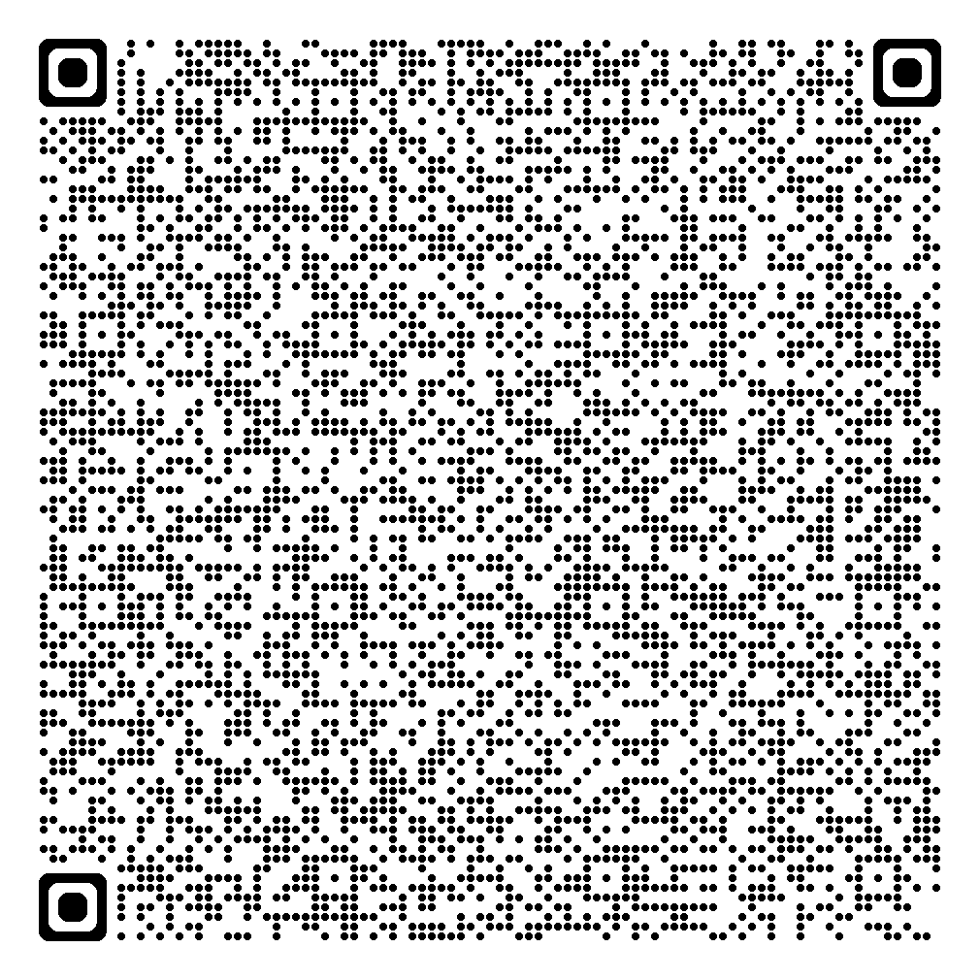
Hvem er nærmeste pårørende?
Den pasienten selv oppgir
Den pårørende har ikke plikt til å påta seg oppgaven
Rett til begrenset informasjon m.v.
Unntak fra taushetsplikten
Pårørendes rettigheter
Notes:
Tekst:
Helsedirektoratets Pårørendeveileder gir god informasjon om hvem som regnes som personens nærmeste pårørende, og pårørendes plikter. Helt kort nevnes følgende:
Nærmeste pårørende er den som pasienten selv oppgir
- Den helsepersonell kommer til å kontakte først
Den som pasienten oppgir som nærmeste pårørende har ikke plikt til å påta seg oppgaven. Pasienten kan endre valg av nærmeste pårørende.
Rett til begrenset informasjon m.v.
Kun nærmeste pårørende har rett til å motta informasjon, klage på vedtak m.v.
Rett til å få generell informasjon, opplæring og faglig kunnskap om psykisk lidelse, uavhengig av pasientens samtykke.
Helsetjenesten kan formidler opplysninger som pasienten har samtykket til.
Unntak fra taushetsplikten. Helsetjenesten er unntatt taushetsplikten når pasienten ikke er samtykkekompetent og det er grunn å anta at pasienten ville samtykket.
Når det gjelder informasjon om pårørendes rettigheter anbefaler vi «Informasjon til pårørende av pasienter med psykiske lidelser og rusmiddelproblemer» som dere finner ved å scanne QR koden.
Kilde:
Avklar hvem som er nærmeste pårørende til voksne pasienter/brukere - Helsedirektoratet
Ressurser for videre lesning:
Pårørendes rettigheter – En oversikt for helsepersonell i den psykiske helsetjenesten og rustiltak.pdf (helsedirektoratet.no)

Slide 26
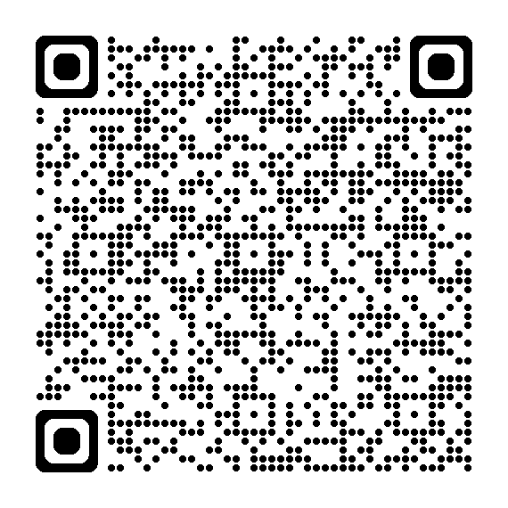
Hvordan ta vare på seg selv som pårørende?
Erkjenne at rollen kan være utfordrende
Ivareta egen psykisk og fysisk helse ved å:
  Søke støtte, hjelp og avlastning fra andre
  Hegne om egentid, hobbyer og sosiale nettverk
  Undersøke muligheter for tilpasninger på jobb og skole
Ti råd til pårørende
Notes:
Tekst
Som sagt kan det å være pårørende oppleves belastende. Som pårørende kan du fort tenke at det eneste som betyr noe, er hvordan det går med den som er syk. Ofte kan man oppleve å stå i et dilemma mellom hvordan man best mulig kan støtte den som er syk og samtidig ivareta seg selv. Med utgangspunkt i de belastningene pårørende kan oppleve, er det avgjørende å ivareta seg selv for å kunne gi støtte over tid. Ingen er tjent med at pårørende blir utslitt.
Her er noen råd som vi håper kan inspirere til å ivareta egen helse:
Utfyllende informasjon om alle punktene finnes på Forskning.no som QR koden leder til om du vil se nærmere på disse etter kurset i dag.
De ti punktene:
Erkjenn at rollen som pårørende, kan være både stor og tung
Ikke glem din egen helse
Treff andre i samme situasjon
Søk kunnskap om lidelsen
Vær i dialog med helsetjenesten og etterspør behandlingstilbud som involverer pårørende
Når den som er syk ikke ønsker å involvere pårørende, be om generell informasjon
Hold deg aktiv, og hold på sosialt nettverk
Vær åpen om situasjonen din og om hvordan du har det
Snakk med arbeidsgiver om din livssituasjon, og undersøk muligheter for tilrettelegging
Undersøk muligheter for avlastning, og be om støtte fra helsetjenesten
Be om hjelp for egen del hvis belastningen blir for stor
Kilde:
Ti råd til deg som er pårørende til en person med psykisk lidelse (forskning.no)
Ressurs for videre lesing:
Støtte familie og andre pårørende – Helsedirektoratet

Slide 27

Åpenhet overfor barn i familien
Barn er avhengige av sine omsorgspersoner. Det gjør dem spesielt følsomme for variasjoner i:
  omsorgspersonenes humør, følelsesmessige og fysiske tilstedeværelse
  stemninger i hjemmet
  normale rutiner og aktiviteter
Notes:
Tekst:
Vi skal nå snakke om ivaretagelse av barn når en i familien har bipolar lidelse. Deltagerne på Bipolarkurset har om dette på kursgang 12.
Dette er et viktig tema, men også et tema det kan være vondt og vanskelig å snakke om. Det er også et tema som er mest aktuelt for de av kursdeltagerne som har barn og ungdom boende hjemme. Men det kan også være relevant for de som vurderer å få barn i framtiden, eller har egne opplevelser med å være barn til en forelder med bipolar lidelse (eller andre plager/sykdommer). Noen har kanskje også mindreårige søsken.
Barn er avhengige av sine primære omsorgspersoner. Det gjør dem spesielt følsomme for variasjoner i:
foreldres humør, følelsesmessige og fysiske tilstedeværelse
stemninger i hjemmet
normale rutiner og aktiviteter
Kilde:
Delen om barn er utarbeidet med bidrag fra Kari Lund, Vestre Viken HF.

Slide 28
Åpenhet overfor barn i familien (2)
Barn blir i likhet med voksne stresset av lav kontroll, lav forutsigbarhet og lav sosial støtte
Barn har begrensede forklaringsmodeller
Barn trenger å forstå hva som foregår
Notes:
Tekst:
Barn blir i likhet med voksne stresset av lav kontroll, lav forutsigbarhet og lav sosial støtte
- Det som er uforståelig og uforutsigbart skaper usikkerhet, uro og engstelse
Barn har begrensede forklaringsmodeller
- Fravær av informasjon gjør at de leter etter forklaringer i egen væremåte, noe som igjen kan resultere i skyldfølelse
Barn trenger å forstå hva som foregår

Slide 29
Hvordan snakke med barn om det som skjer?
Barn skal ikke vite alt, men nok
Beskriv hvordan sykdommen påvirker personen, på en enkel og alderstilpasset måte
Berolig og trygg barna på at endringene ved personen ikke er en avvisning av dem eller betyr at de har gjort noe galt
Oppmuntre til spørsmål om ting de lurer på
Hjelp barna til å snakke om egne opplevelser, tanker og følelser – også med andre
– og anerkjenn disse
Ved hver ny situasjon som oppstår, bør barna forklares hva som skjer og om mulig forberedes på endringer i god tid
Ting må gjentas for å huskes, bearbeides og normaliseres
Notes:
Tekst:
Barn skal ikke vite alt, men nok
Beskriv på en enkel og alderstilpasset måte hvordan sykdommen påvirker den som har bipolar lidelse
Alderstilpassede måter: For yngre barn kan man bruke parallelle historier (som ligner på deres erfaring), f.eks. gjennom bøker som «The bipolar bear family»
F.eks. at sykdommen kommer og går, som gjør at man i perioder orker mindre, må hvile mer og noen ganger må reise bort for å få hjelp. Andre ganger kan man ha for mye energi, noe som kan gjøre at…
Det viktigste er at forklaringen virker beroligende og betryggende og at endringene ved den som har en bipolar lidelse ikke er en avvisning av dem eller betyr at de har gjort noe galt
Oppmuntre til spørsmål om ting de lurer på
Mange barn kvier seg for å stille personlige spørsmål til foreldrene, og kjenner på en fornemmelse av at dette er vanskelig for foreldrene. Ikke vent til barna spør!
Barn kan lure på om sykdommen er dødelig, smittsom, om forelderen blir bedre eller frisk, hva de selv kan gjør for å hjelpe, om de kan fortelle venner om sykdommen, hvor lenge forelderen eventuelt blir borte ved fravær som ved innleggelser, om de kan komme på besøk, hvem som skal passe på dem m.m.
Hjelp barna til å snakke om egne opplevelser, tanker og følelser – også med andre (barn er lojale) – og anerkjenn disse
Barn bør gis anledning til å snakke om egne reaksjoner, trygges («ja, mamma føler seg sliten, men det går bra, og det går over etter hvert selv om det kan ta litt tid») og veiledes i andre måter å bidra på (neste lysbilde).
Ved hver ny situasjon som oppstår, bør barna forklares hva som skjer og om mulig forberedes på endringer i god tid (forutsigbarhet)
Ting må gjentas for å huskes, bearbeides og normaliseres
SPØRSMÅL (hvis det er tid):
Hør med pårørende med barn om deres erfaringer/hvordan de har snakket med sine barn om bipolar lidelse.

Slide 30
Hvordan kan barn bidra?
Mange barn ønsker å hjelpe. Det gir styrket selvfølelse og mestringsopplevelse
Barn skal ikke ha ansvar for voksne:
  Utrygge barn kan forsøke å bidra til å regulere foreldres vanskelige følelser og involvere seg i voksnes utfordringer
  Barn bør heller gis anledning til å bidra på andre måter, som å ta ansvar for mindre og alderstilpassede praktiske oppgaver i hjemmet
Forutsigbare oppgaver, rutiner og strukturer i hverdagen fremmer trygghet i unntakssituasjoner
Notes:
Tekst:
Mange barn ønsker å hjelpe. Det gir styrket selvfølelse og mestringsopplevelse (kontroll)
Barn skal ikke ha ansvar for voksne
Utrygge barn kan forsøke å bidra til å regulere foreldres vanskelige følelser og involvere seg i voksnes utfordringer
Slike «invitasjoner» bør avslås på en vennlig måte.
Barn bør heller gis anledning til å bidra på andre måter, som å ta ansvar for mindre og alderstilpassede praktiske oppgaver i hjemmet
Forutsigbare oppgaver, rutiner og strukturer i hverdagen fremmer trygghet i unntakssituasjoner

Slide 31
Barn som pårørende
Barn som er pårørende er gitt egne rettigheter i lov fra 1.jan 2010
Loven skal sikre at helsepersonell identifiserer og ivaretar det informasjons- og oppfølgingsbehov mindreårig barn og søsken av pasient med psykisk sykdom, rusmiddelavhengighet eller alvorlig somatisk sykdom eller skade, kan ha som følge av forelderens tilstand
Helsepersonelloven § 10a
Hensikten er å sikre at barna blir fanget opp tidlig for å forebygge problemer hos barn og foreldre
Notes:
Les fra lysbildet om Helsepersonelloven § 10a. «Helsepersonells plikt til å bidra til å ivareta mindreårige barn som pårørende».
Tekst:
Rettighetene gjelder også for pasientens ev. mindreårige søsken. Dette er altså noe helsepersonell er pålagt og som deltagere med mindreårige barn og søsken (under 18 år) kan forvente at tas opp i samtaler.
Tilleggsinformasjon ved behov:
Utdrag fra lovteksten:
«Avgjørende for vurderingen vil være om helsetilstanden til pasienten er slik at den får, eller må antas å få, vesentlige konsekvenser for nær familie generelt og barna til pasienten spesielt. Man må vurdere om forelderens helsetilstand kan medføre at barn blir usikre og sårbare, får mestringsproblemer eller opplever frykt. Det skal være lav terskel for å igangsette undersøkelser om hvilke behov barn har for informasjon og oppfølging. Barn trenger ikke å utvise symptomer før plikten gjør seg gjeldende. Også tilsynelatende ressurssterke familier skal få tilbud om hjelp og råd.»
«Terskelen for å vurdere hvilke behov mindreårige søsken har for informasjon og nødvendig oppfølging, skal være den samme som overfor mindreårige barn av pasienter. En viktig rettesnor vil slik sett være om helsetilstanden til pasienten er egnet til å gjøre et søsken utrygt, sårbart, skape mestringsproblem eller redsel. Helsepersonell skal generelt ha en lav terskel for å vurdere hvilke behov barnet har for informasjon og oppfølging.»
«Normalt bør helsepersonellet foreta seg noe dersom foreldrene ikke er eller ser seg i stand til å ta hånd om behovene til barna. Videre skal erfaringer deles med foreldrene i tilfeller der foreldrene søker råd om hvordan de bør forholde seg overfor barna eller i tilfeller der det er tydelig at de vil ha nytte av det. Hva som skal til for å dekke behovet til barnet må vurderes i det enkelte tilfellet. Mange barn vil kunne få tilstrekkelig oppfølgning av foreldrene sine, og i disse tilfellene kan det være nok å gi foreldrene generell informasjon om tilbudet.»
Kilde: § 10a. Helsepersonells plikt til å bidra til å ivareta mindreårige barn som pårørende – Helsedirektoratet)

Slide 32
Sosial støtte
«Det trengs en hel landsby for å oppdra et barn»
Involver andre i barnas liv og be om avlastning og hjelp
  Partner, besteforeldre, onkler, tanter og øvrige familie
  Venner av familien
  Barnas venner og deres familie
  Barnehageansatte, lærere, helsesøstre og andre viktige voksne
  Kommunale tilbud
  Barneverntjenesten, frivillige hjelpetiltak
Notes:
Tekst:
Det er legitimt å være ”ute av drift” i foreldrerollen i en sykdomsperiode. Vi oppfordrer deltagerne til å snakke med dere som pårørende og andre om ekstra hjelp og avlastning med barna ved sykdom. For å ivareta dere selv som pårørende, kan det være lurt å involvere hjelpere utenfor familien.
Involver andre i barnas liv og be om avlastning og hjelp, f.eks. med barnas deltagelse i fritidsaktiviteter
Partner, besteforeldre, onkler, tanter og øvrige familie
Venner av familien
Barnas venner og deres familie
Barnehageansatte, lærere, helsesøstre møter barn og unge hver dag. De kan være til god støtte hvis de er noe informert om familiesituasjonen. Velg ut noen du har tillit til
Kommunale tilbud, f.eks. samtalegrupper for barn og unge eller familier
Barneverntjenesten, frivillige hjelpetiltak
Eksempler på hjelp fra barneverntjenesten kan være råd og veiledning, avlastning, økonomisk støtte, besøkshjem, støttekontakt eller hjelp til å få plass i barnehage eller SFO. Det er kun når barna ikke får den omsorgen de trenger at barnevernet har en plikt til å gripe inn.

Slide 33

Summegruppe
Hvilke erfaringer har du med å ivareta deg selv og eventuelle andre familiemedlemmer når den du er pårørende til er syk?
Notes:
SUMMEGRUPPE
10 min.
Hvilke erfaringer har du med å ivareta deg selv og eventuelle andre familiemedlemmer når den du er pårørende til er syk?

Slide 34
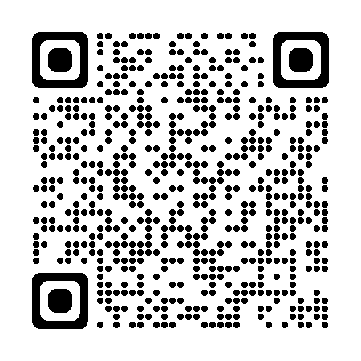
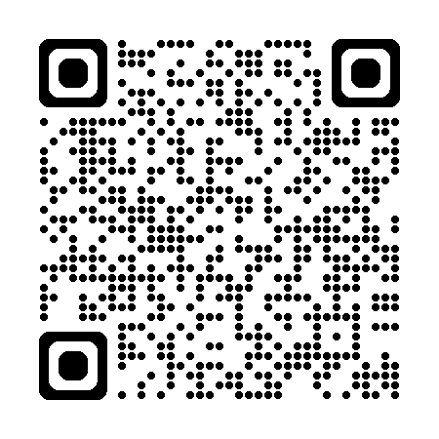
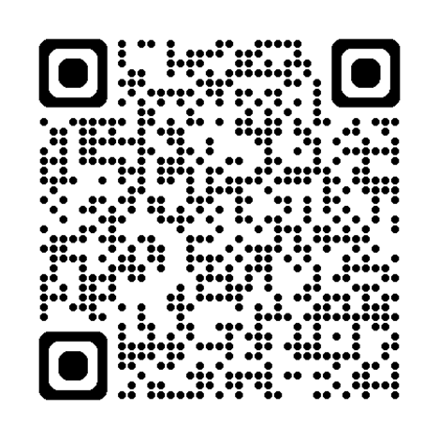
Hvor kan man få hjelp?
LPP Bipolarforeningen Familiegruppe
Notes:
Tekst:
Dersom man som pårørende har behov for støtte og hjelp, enten sammen med den som har bipolar lidelse eller for egen del, finnes det ulike tilbud.
Orienter deg om tilbudene til pårørende i regi av Landsforeningen for pårørende innen psykisk helse (LPP) og Bipolarforeningen. Begge disse organisasjonene har lokallag mange steder i landet. De har en rekke tilbud, blant annet møteplasser, temakvelder, mestringskurs og støttetelefontjenester for pårørende. QR koden til venstre fører til LPP sin nettside, og QR koden i midten fører til Bipolarforeningens nettside.
Mange kommuner har tilbud tilrettelagt for pårørende uavhengig av diagnoser. Det kan være tilbud om individuelle samtaler, gruppetilbud, eller kurs; for eksempel Kurs i belastningsmestring for voksne (KiB). Det kan imidlertid være store forskjeller kommunene imellom.
Fastlegen kan også gi deg oppfølging, og informasjon ut fra dine behov.
Når det gjelder tilbud fra DPS eller annen behandlingsinstans der din pårørende mottar behandling, kan du i samarbeid med den du er pårørende til spørre om å få en samtale med aktuell behandler. Dette kan enten være en samtale sammen med den du er pårørende til, eller alene.
Noen DPS har også et behandlingstilbud som heter «psykoedukativt familiesamarbeid». Behandlingstilbudet har til hensikt å fremme bedring for personen selv og redusere belastningen hos de pårørende. Familiesamarbeidet består av samtaler der både den det gjelder og familien møtes sammen med behandler over en periode på 4 til 12 måneder, avhengig av familiens behov. Innholdet i tilbudet omfatter å få kunnskap om bipolar lidelse, forståelse for hverandres situasjon, bedre kommunikasjon, hjelp til å håndtere kriser og å gjennomføre problemløsning av utfordringer i hverdagen. Noen steder finnes det også flerfamiliegrupper. Mer informasjon om dette behandlingstilbudet finnes på HelseNorge’s nettsider. Følg QR koden lengst til høyre.
Kilder:
LPP - Pårørende innen Psykisk helse
Bipolarforeningen Norge
Familie- og flerfamiliegruppe – Helsenorge

Slide 35
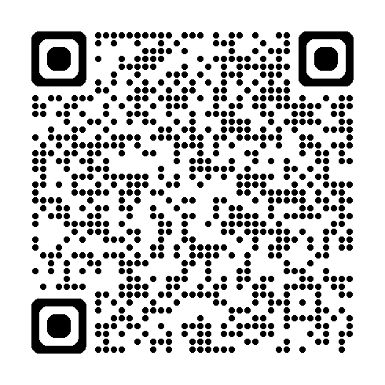
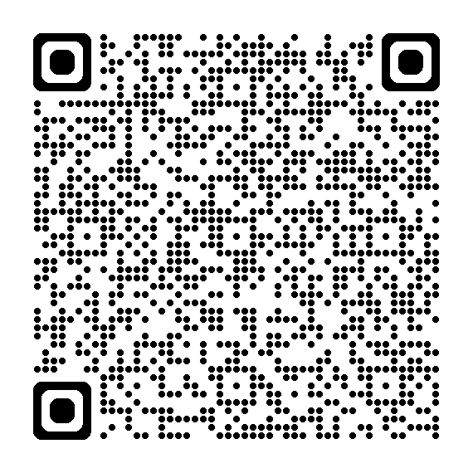
Presentasjoner og nettressurser
Bipolarkurset - pårørende
Nettressurser for pårørende
Notes:
Tekst:
Alle presentasjonene for både deltagerne og dere ligger på en egen nettside under Vestre Viken helseforetak. Følg QR koden lengst til venstre så kommer du til siden for pårørende.
Vis eventuelt nettside og hvor de kan finne presentasjonene for pårørendekurset (For deg som pårørende/Opplæringsmateriell – pårørende): bipolarkurs - Vestre Viken HF
Det finnes mye god kunnskap både om bipolar lidelse og om det å være pårørende. På Vestre Vikens nettside finner dere en egen flipp som heter «Nettressurser». Om dere følger QR-koden, kommer dere inn på ressurssiden for pårørende med aktuelle og kvalitetssikrede nettsider, filmer og podkaster.
På denne nettsiden er det også en egen lenke til informasjon for barn og unge pårørende.

Slide 36
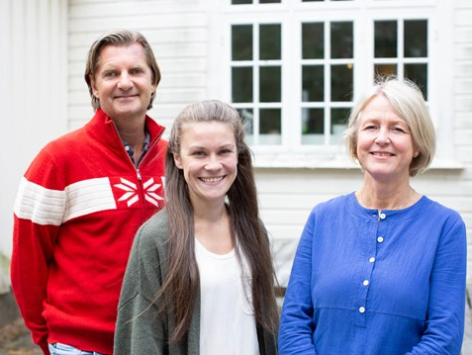
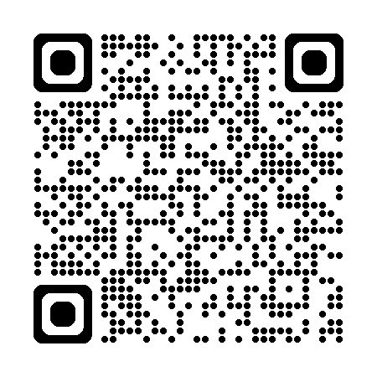
Livet med Bipolar lidelse
I podcasten gir Nina Emilie Ørbech deg et innblikk i hennes erfaringer med å få diagnosen. Hun formidler også hvordan hun har opplevd de ulike fasene i lidelsen og hvordan hun har taklet de store svingningene i hverdagen.
Sammen med Nina Emilie, som er erfaringsformidler og sosionom, deltar også psykologspesialist Dag V. Skjelstad og spesialkonsulent Kari Lund fra Vestre Viken.
Livet med bipolar lidelse - Vestre Viken
Notes:
Orienter spesielt om podcasten «Livet med bipolar lidelse». Pårørende kan gjerne oppfordres til å høre podcasten hjemme til neste gang. Dette slik at de blir mer forberedt for temaet på neste kursgang om varselsfasen og kriseplan.
Tilleggsressurs for kursledere:
Legepodden: #21 psykiater Lise Grøndahl om bipolar lidelse on Apple Podcasts

Slide 37




Presentasjonen er utformet av Vestre Viken, i samarbeid
med erfaringsspesialister og Bipolarforeningen.
Prosjektet er støttet av Rådet for psykisk helse
gjennom Stiftelsen Dam
©Vestre Viken. All bruk av grafikk utover det leverte materiell skal avtales. Design og illustrasjon: Melkeveien Designkontor AS.

